Slide 1
SVETOM
BIBLIE
Notes:
Krásny dobrý deň. Mám veľkú radosť z toho, že vás tu dnes môžem privítať a môžeme sa spolu zamyslieť nad ďalším témou prednášok zo série Světom Biblie.

Slide 2
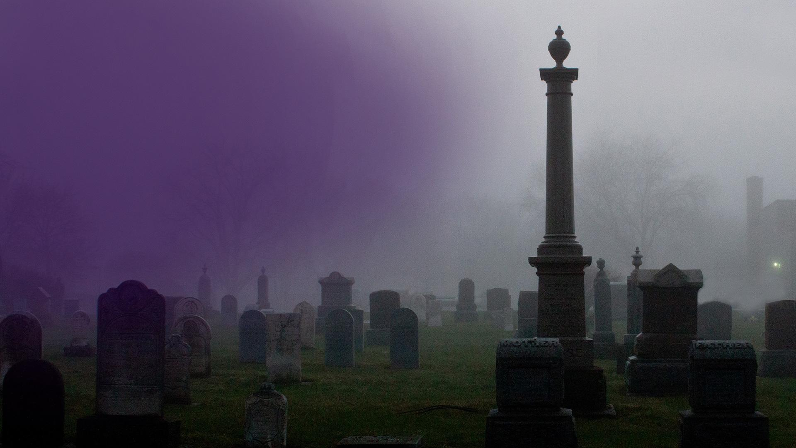
DOKONALÝ PODVOD
Temná stránka špiritizmu a okultizmu
Notes:
Hlasy zo záhrobia.

Slide 3
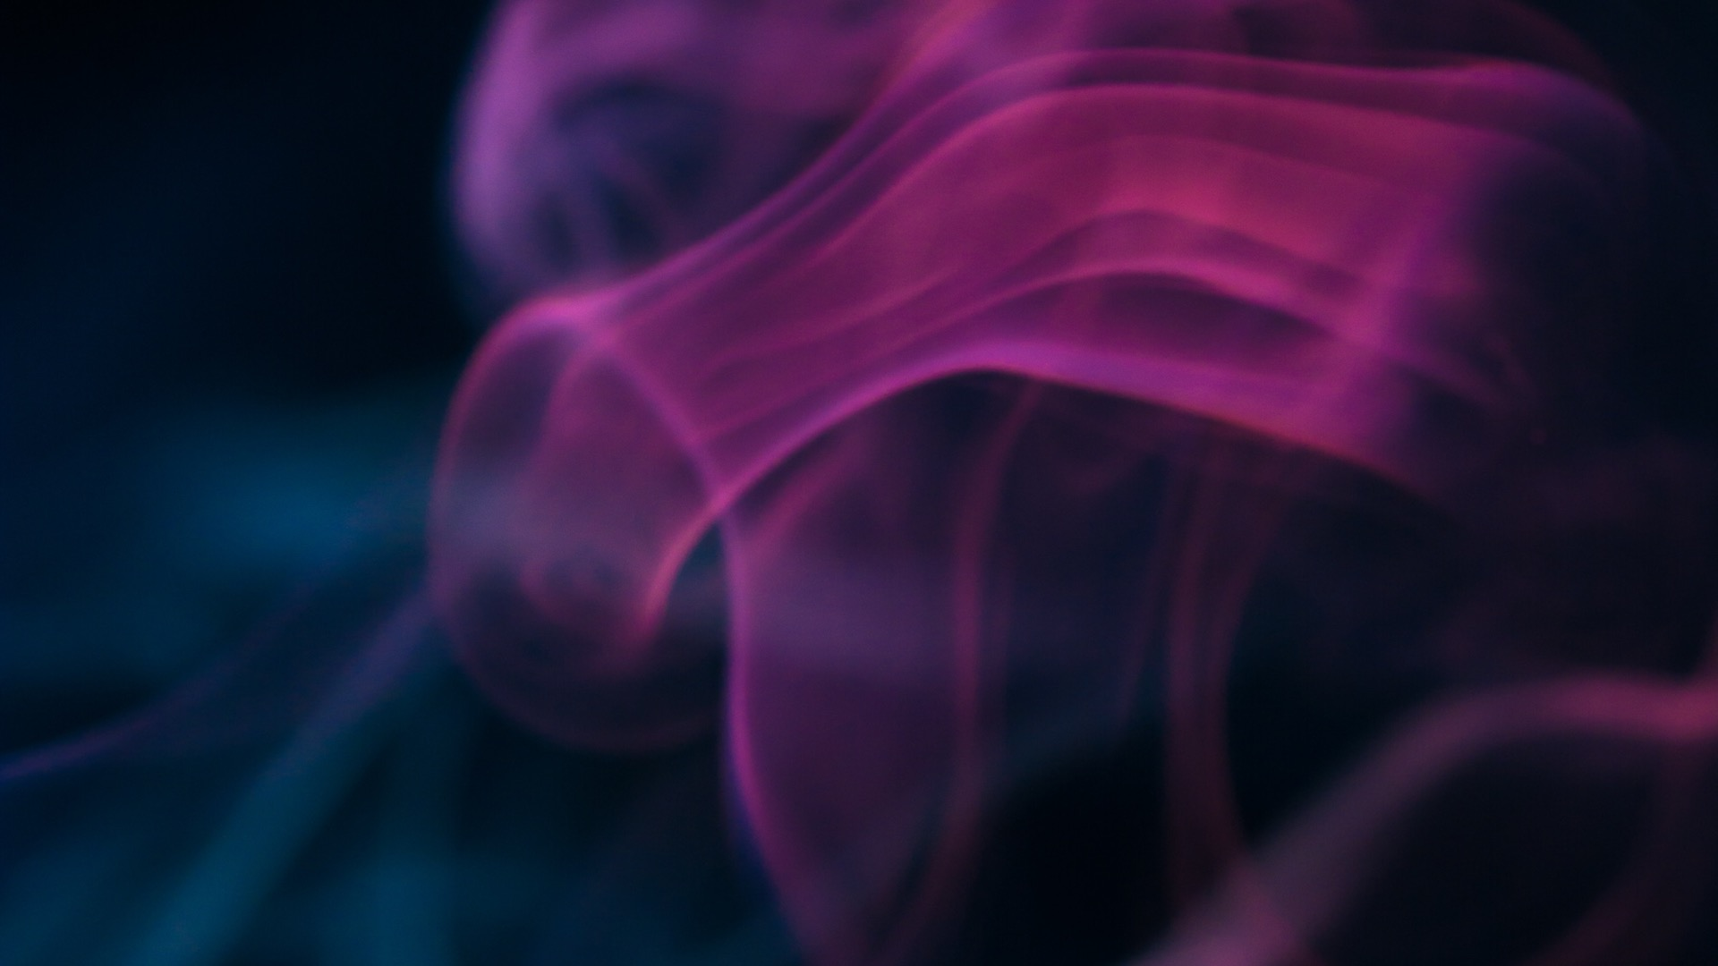
Notes:
Myšlienka o možnosti hovoriť s mŕtvymi fascinuje mnohých aj dnes. Je to téma filmov, románov aj serióznych správ. Knihy o špiritistických médiách a ich aktivitách patria medzi bestsellery.
Komunikácia s iným svetom, alebo s ľuďmi, ktorí kedysi boli s nami, okúzľuje predstavivosť mnoho ľudí.

Slide 4
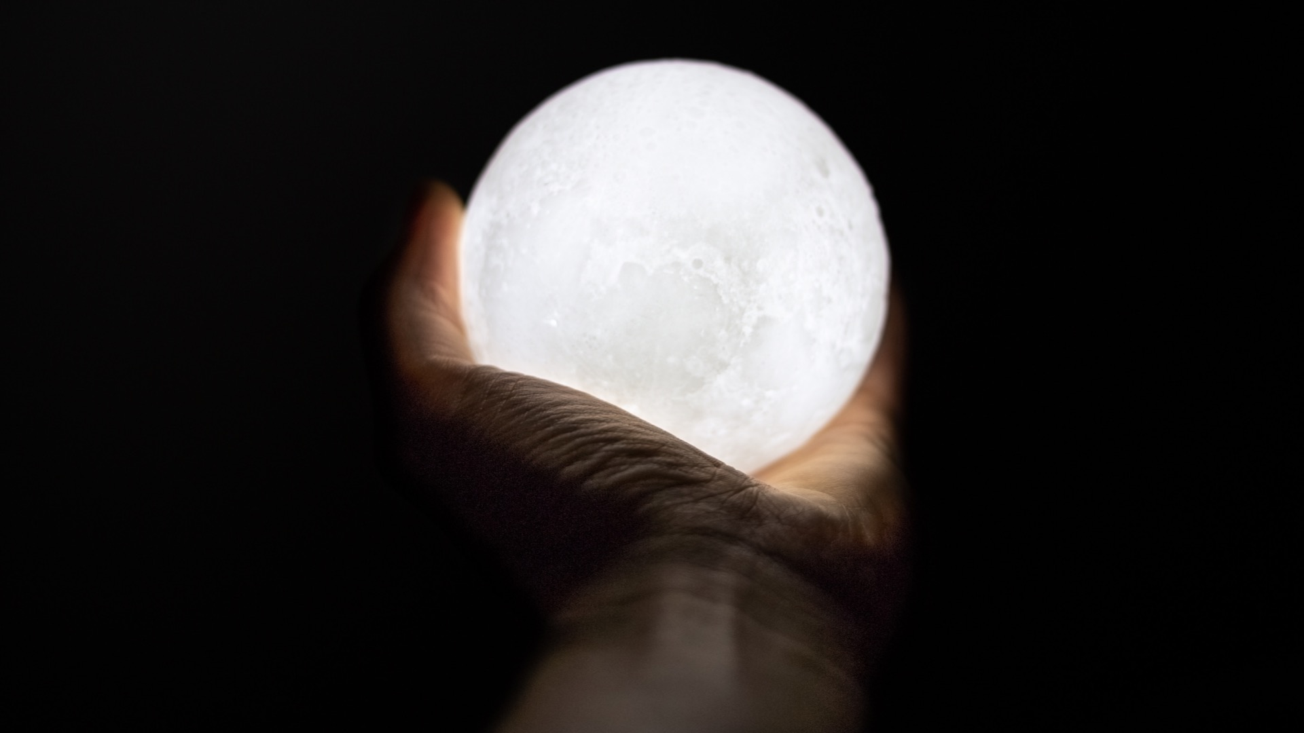
Notes:
Ale majú jasnovidci a média pravdu, keď tvrdia, že sú schopní nás spojiť s dušami našich milovaných, ktorých nám vzala smrť?
Môžu duchovia mŕtvych vstúpiť do živých ľudí, používať si ich telo, hlas, myseľ a skrze nich jednať a hovoriť?

Slide 5
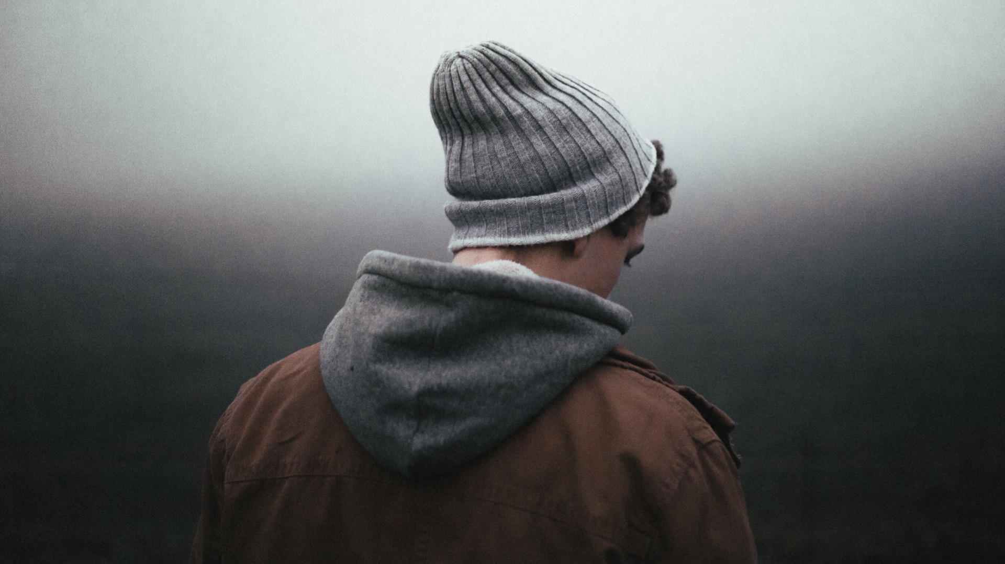
Notes:
To, o čom sa tu práve bavíme, je jedna z najdôležitejších vecí, ktorú je potrebné zvážiť.
A je tak vážna, že rozhodnutie o nej môžeme nazvať otázkou života a smrti.
Naša večná spása je v stávke, a tak je potrebné mať v tejto otázke jasno.
Ako vlastne môžeme vedieť či si byť absolútne istí, ak je táto vyššie popisovaná skúsenosť pravá a skutočná - alebo falošná a nebezpečná?

Slide 6
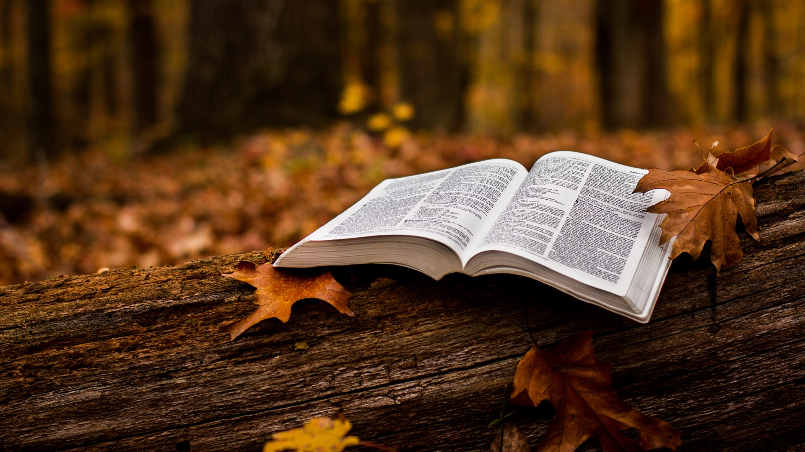
Notes:
Odpoveďou je, že v Biblii nám Ježiš dáva pravdu!
Boh vo svojom slove jasne odsúdil špiritizmus a zakázal akékoľvek pokusy z našej strany komunikovať s mŕtvymi.
Všimnite si, že toto varovanie, ktoré Boh dal svojmu ľudu o hľadaní rady u osoby, ktorá skúša hovoriť so „známym duchom“.

Slide 7
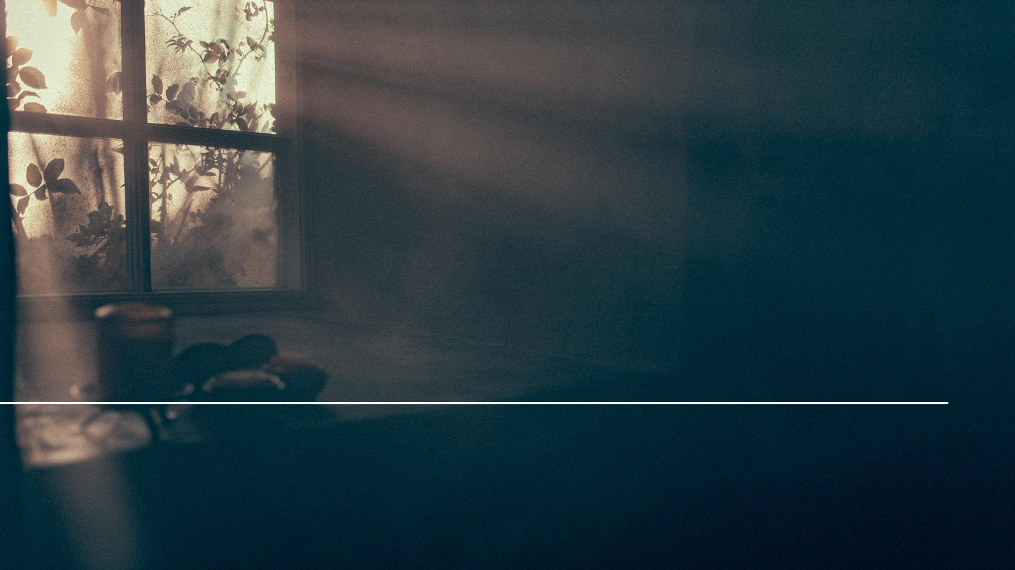
„Neobracajte sa na tých, čo vyvolávajú duchov, ani na veštcov. Nevyhľadávajte ich, aby ste sa nimi nepoškvrnili. Ja som Hospodin, váš Boh.“
Levitikus 19,31
Notes:
(Levitikus 19,31)
„Neobracajte sa na tých, čo vyvolávajú duchov, ani na veštcov. Nevyhľadávajte ich, aby ste sa nimi nepoškvrnili. Ja som Hospodin, váš Boh.“

Slide 8
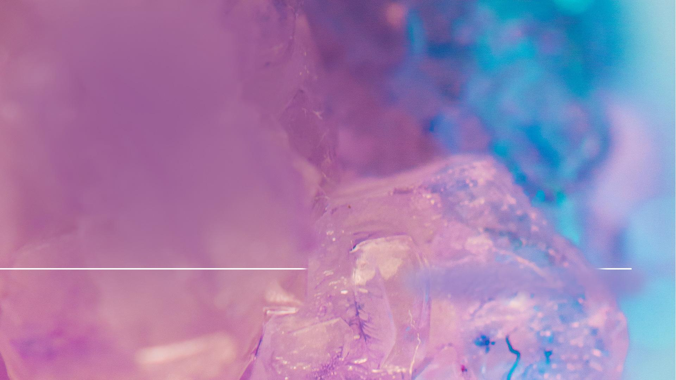
„Nech nie je medzi vami nikto, kto by syna alebo dcéru previedol cez oheň: ani veštec zaoberajúci sa veštbami, ani vykladač znamení, ani hádač, ani čarodejník…“
Deuteronómium 18,10
Notes:
(Deuteronómium 18,10)
„Nech nie je medzi vami nikto, kto by syna alebo dcéru previedol cez oheň: ani veštec zaoberajúci sa veštbami, ani vykladač znamení, ani hádač, ani čarodejník…“

Slide 9
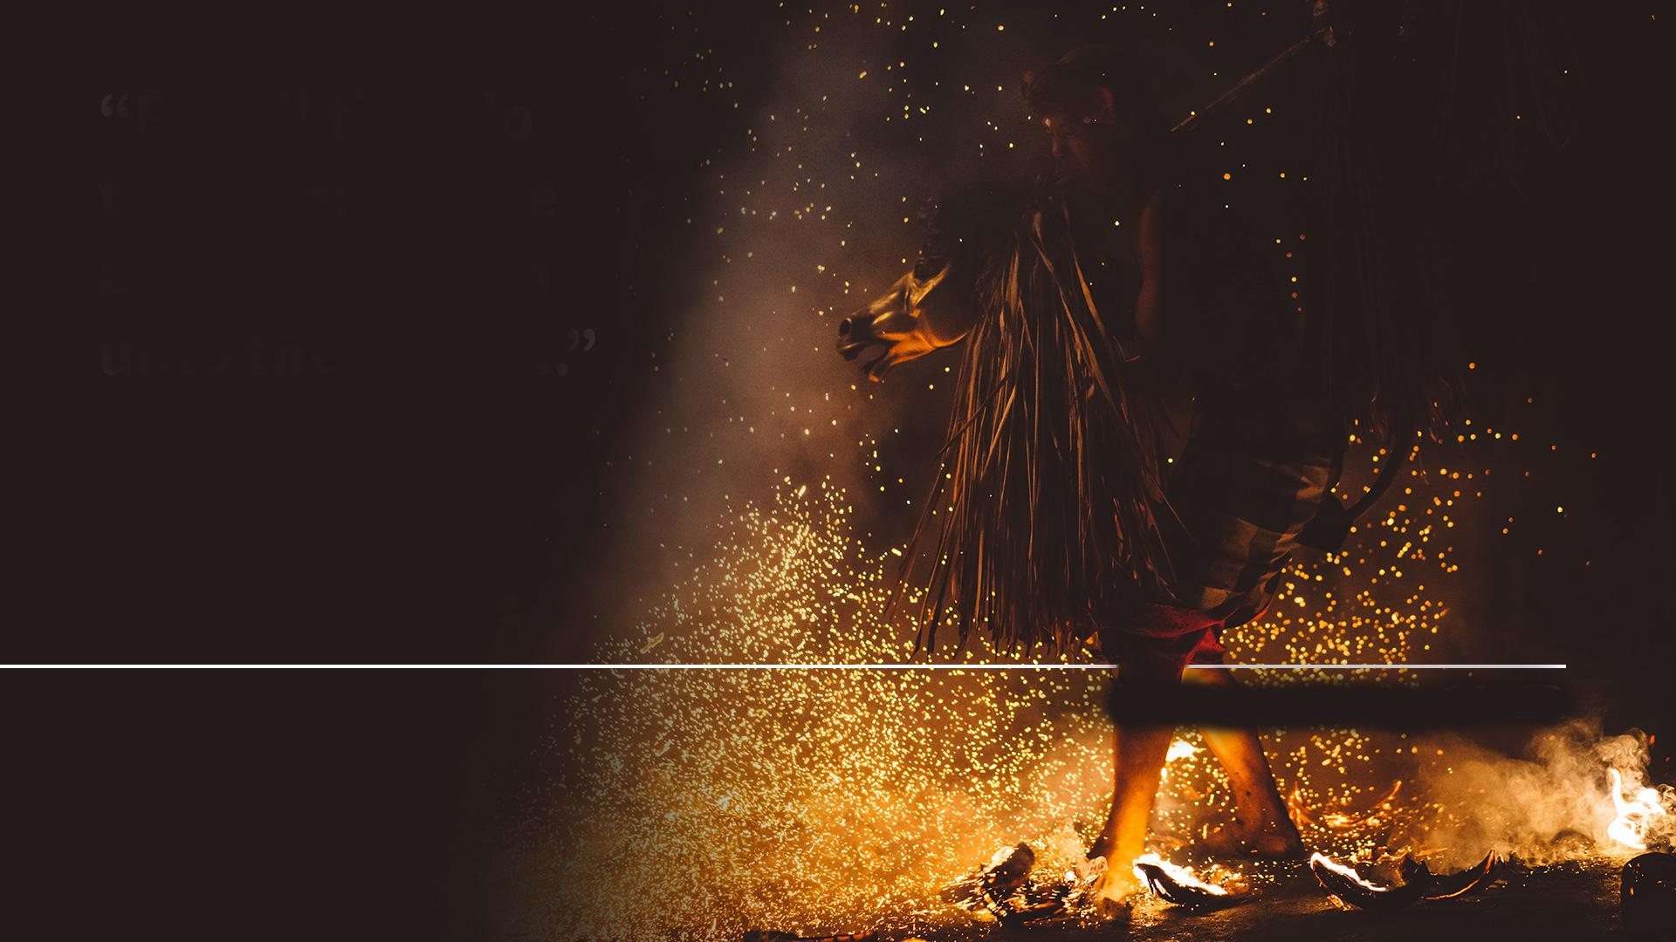
„Každý totiž, kto koná tieto veci, je Hospodinovi ohavný.“
Deuteronómium 18,12
Notes:
(Deuteronómium 18,12)
„Každý totiž, kto koná tieto veci, je Hospodinovi ohavný.“
Boh vie, že ľudia, ktorí sa radia s duchmi , zvádzajú jeho ľud a preto povedal:

Slide 10
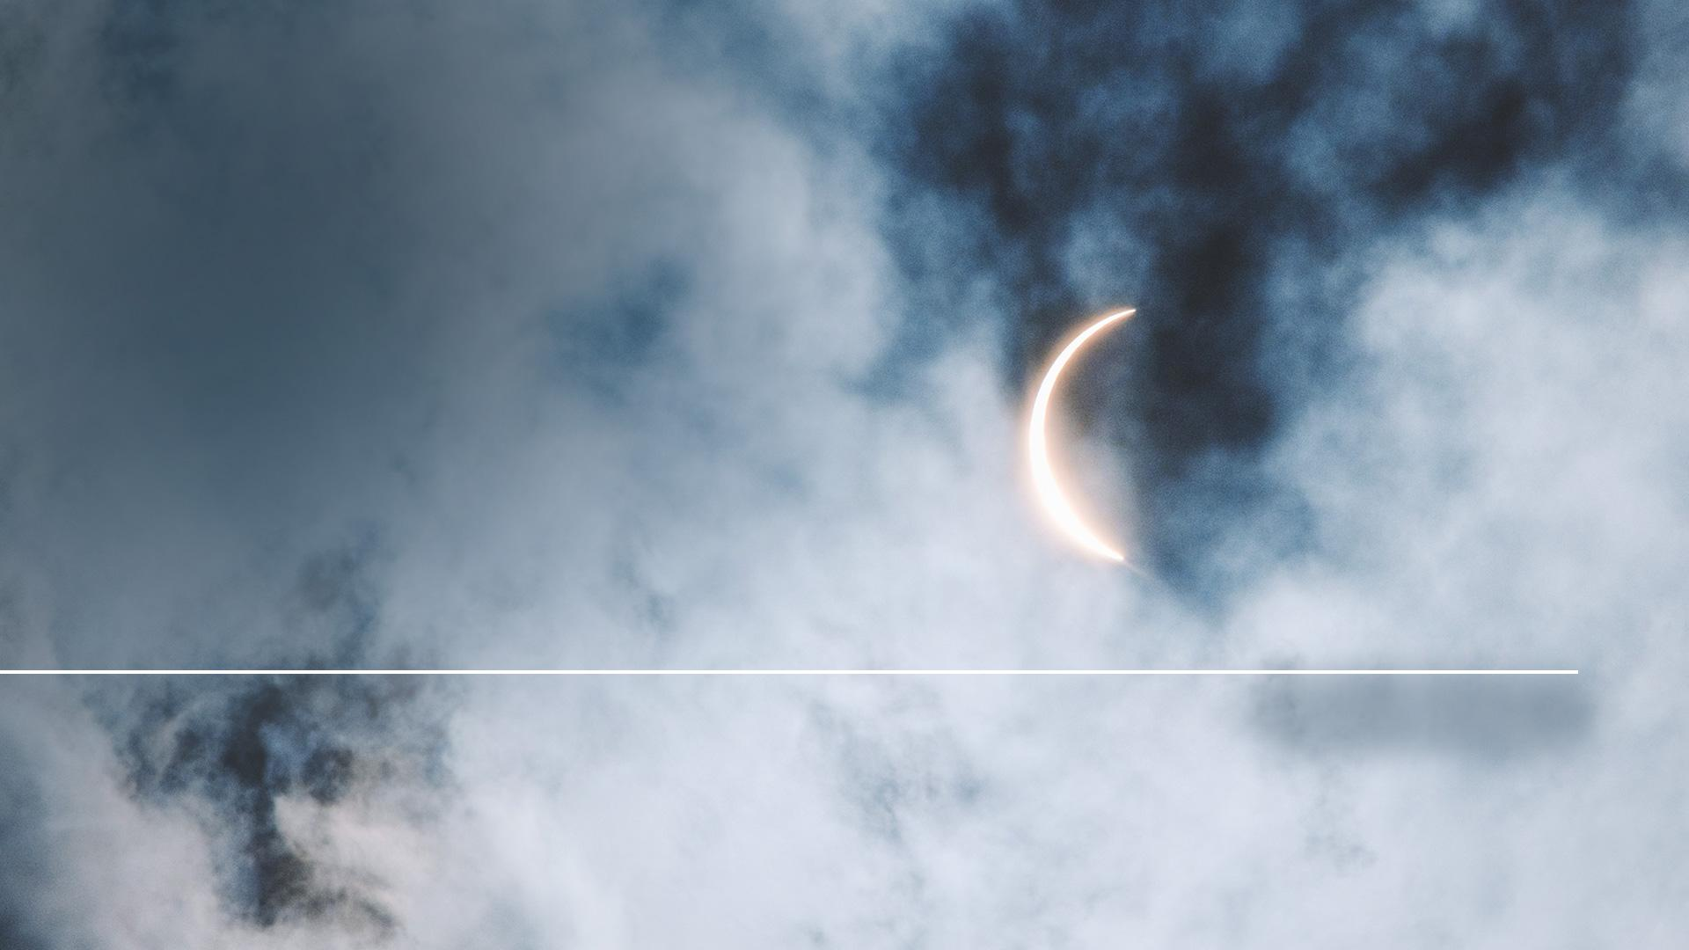
„Čarodejnicu nenecháš nažive.“
Exodus 22,17
Notes:
(Exodus 22,17)
„Čarodejnicu nenecháš nažive.“

Slide 11
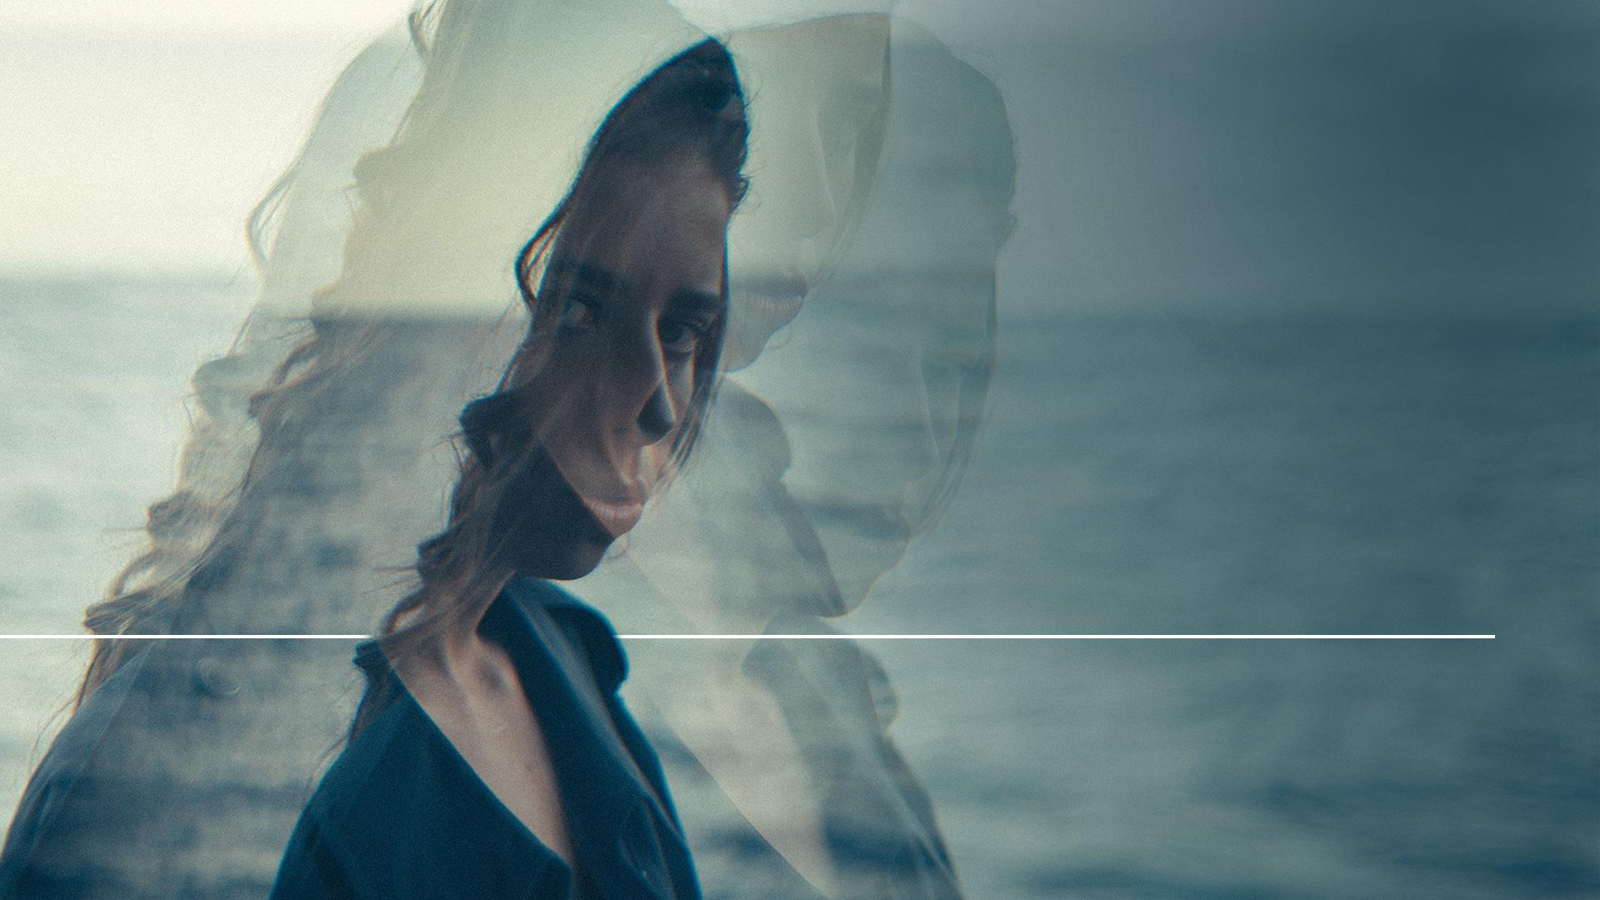
„Tak skonal Šaul pre svoju nevernosť voči Hospodinovi... A aj preto, že sa domáhal rady u ducha zosnulého.“
1. Kniha Kroník 10,13
Notes:
Skúsenosť kráľa Šaula, keď sa radil so špiritistickým médiom, ukazuje na pochabosť skúšať hovoriť s mŕtvymi.
(1. Kniha Kroník 10,13)
„Tak skonal Šaul pre svoju nevernosť voči Hospodinovi... A aj preto že sa domáhal rady u ducha zosnulého.“
Ale prečo nás Boh varuje, aby sme nekomunikovali s mŕtvymi? Nerozumie našej potrebe po ukľudnení a vedení?

Slide 12
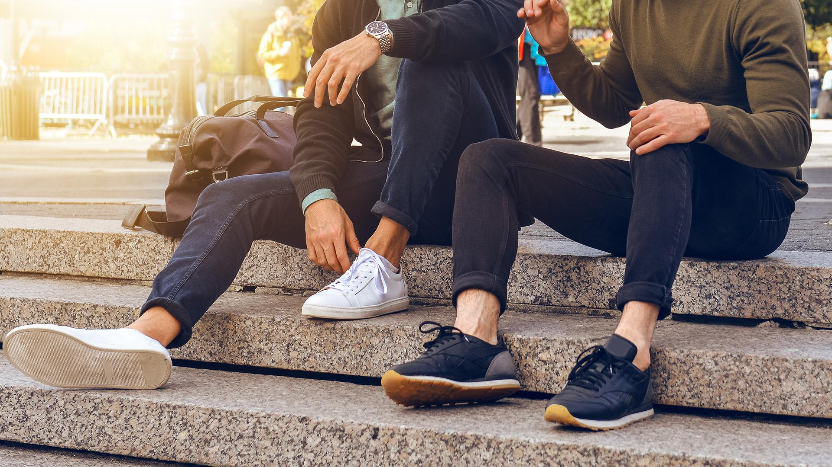
Notes:
Ježiš je našim priateľom.
Rozumie nám, čím prechádzame, keď stratíme niekoho milovaného v údolí tieňov smrti.
Náš zármutok sa ho dotýka. Bol v tejto situácii.
Takže sa obráťme na Ježiša, aby sme poznali, čo hovorí o smrti, vzkriesení a večnom živote.
Pokiaľ to Ježiš povedal, môžeme sa na to v živote plne spoľahnúť.
Tým je tá vec rozhodnutá. Môžeme sa na tom zhodnúť?
Nemali by sme byť za to Ježišovi vďační?
Naše trápenie sa ho dotýka.

Slide 13
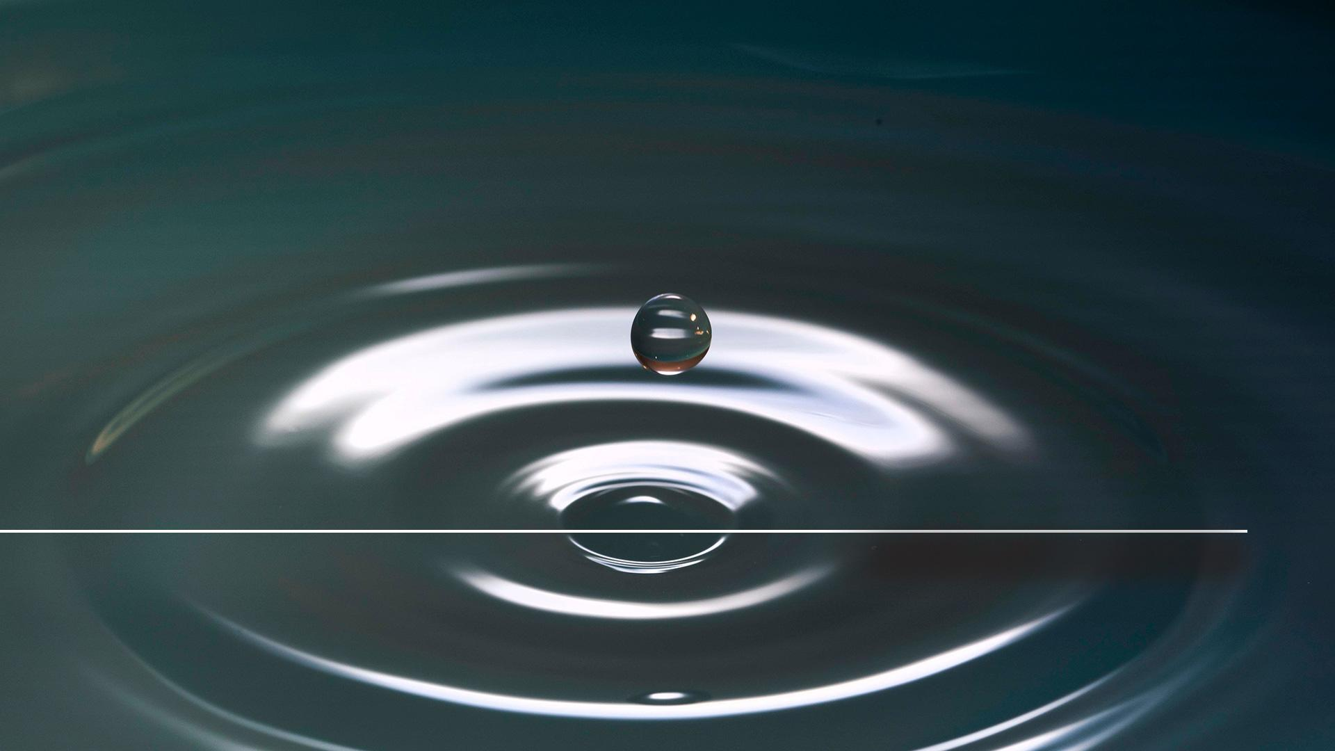
„Ježišovi vstúpili do očí slzy.“
Ján 11,35
Notes:
Pri pohrebe Ježišovho priateľa Biblia hovorí:
(Ján 11,35)
„Ježišovi vstúpili do očí slzy.“
Aj on sám prechádzal údolím tieňov.

Slide 14
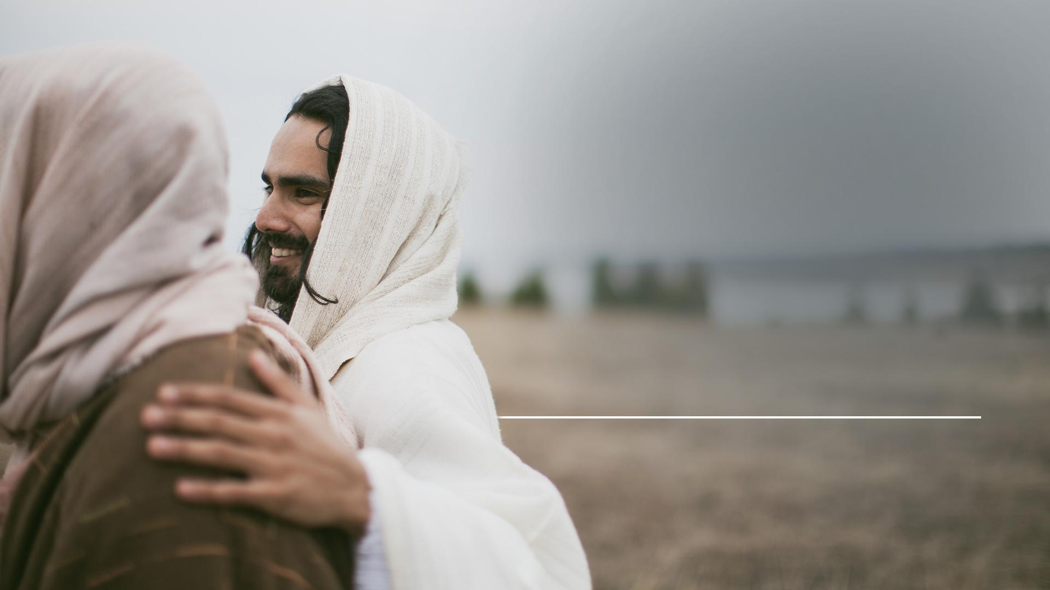
„Neboj sa. Ja som Prvý aj Posledný…“
Zjavenie 1,17
Notes:
(Zjavenie 1,17)
„Neboj sa. Ja som Prvý aj Posledný…“

Slide 15
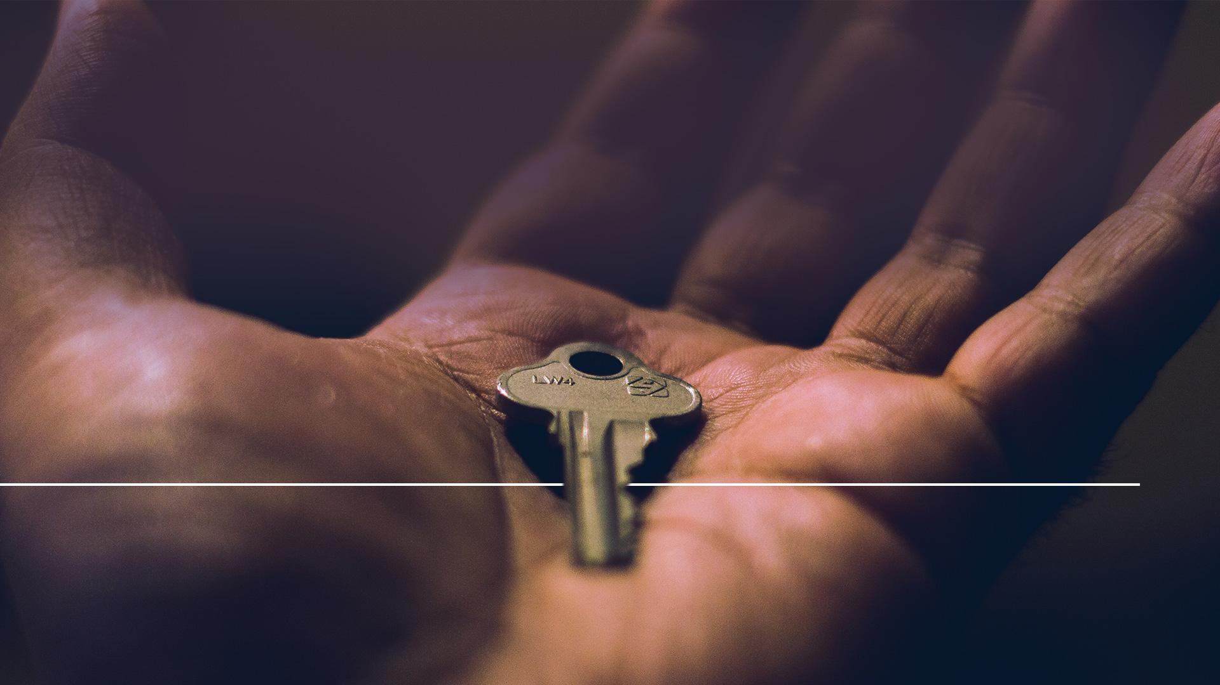
„Ja som… živý; bol som mŕtvy – a hľa, žijem na veky vekov.
Mám kľúče smrti a podsvetia.“
Zjavenie 1,17-18
Notes:
(Zjavenie 1,17-18)
„Ja som...živý; bol som mŕtvy – a hľa, žijem na veky vekov. Mám kľúče smrti a podsvetia .“
Čo je viac? Ježiš je darca života. Prišiel, aby sme mohli mať život v hojnosti .

Slide 16
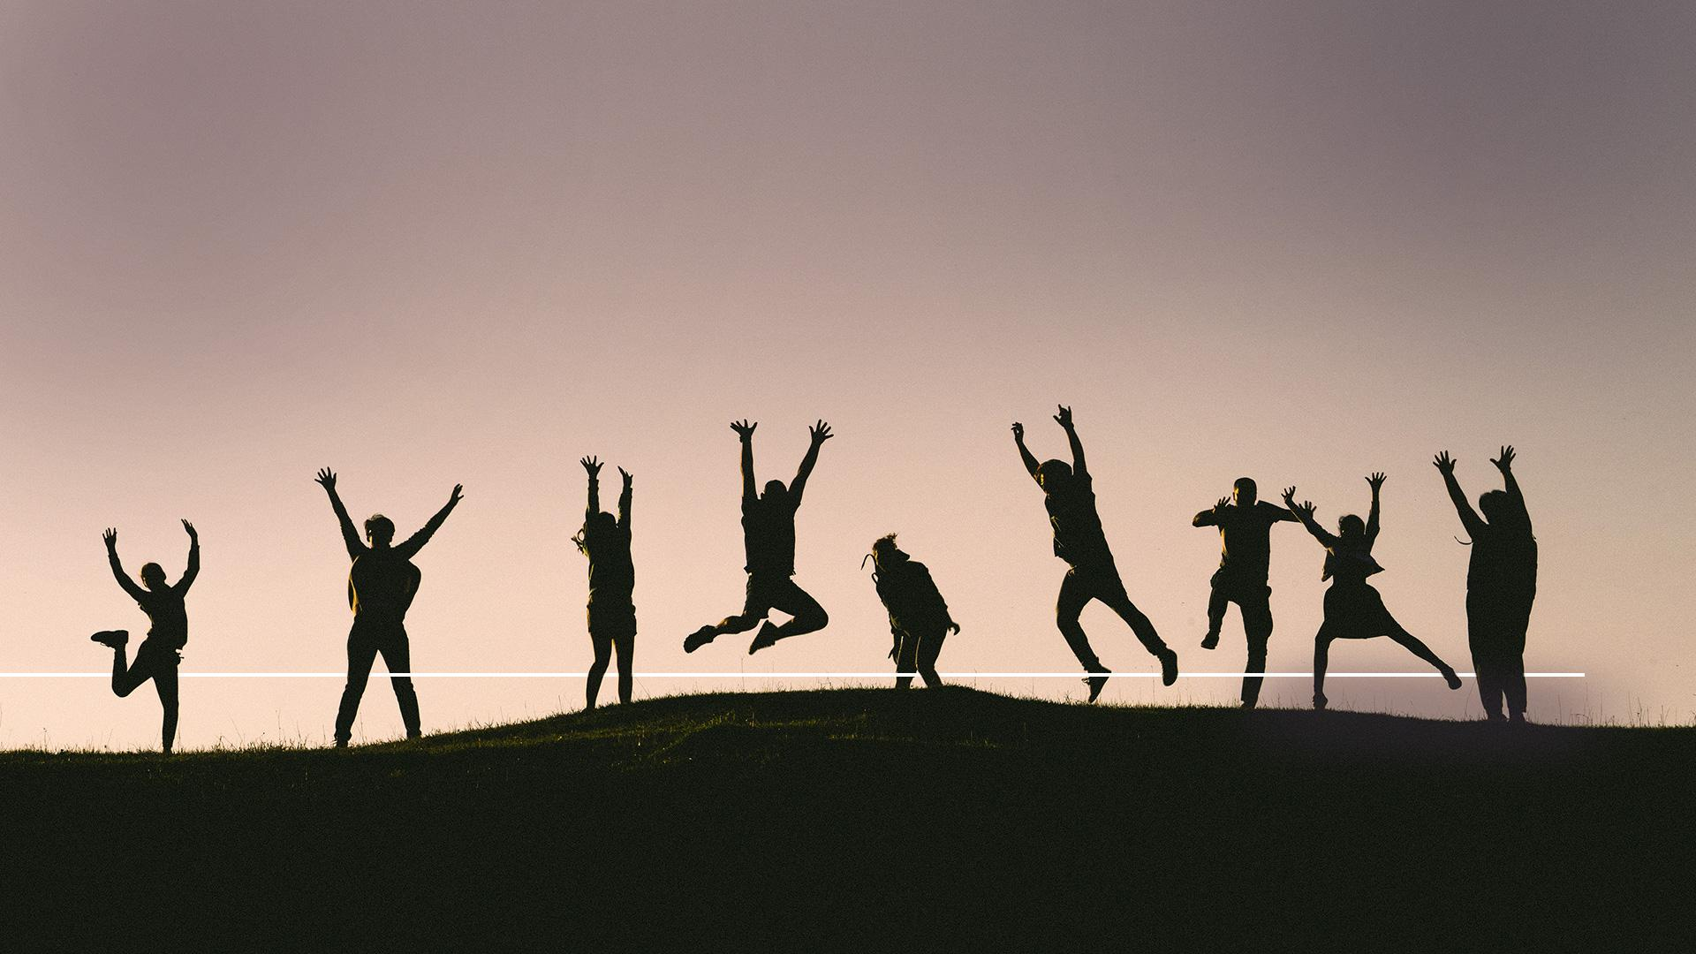
„Ja som prišiel, aby mali život, a to v hojnej miere.“
Ján 10,10
Notes:
(Ján 10,10)
„Ja som prišiel, aby mali život, a to v hojnej miere.“
Sľubuje, že úplne obnoví náš život a navždy.

Slide 17
Ježiš jej povedal: „Ja som vzkriesenie a život. Kto verí vo mňa, aj keď zomrie, bude žiť.“
Ján 11,25
Notes:
(Ján 11,25)
Ježiš jej povedal: „Ja som vzkriesenie a život. Kto verí vo mňa, aj keď zomrie bude žiť.“
Ježiš je špecialista na život.
Vie o ňom viac, než ktokoľvek iný v vesmíre, pretože stvoril život na tejto planéte.

Slide 18
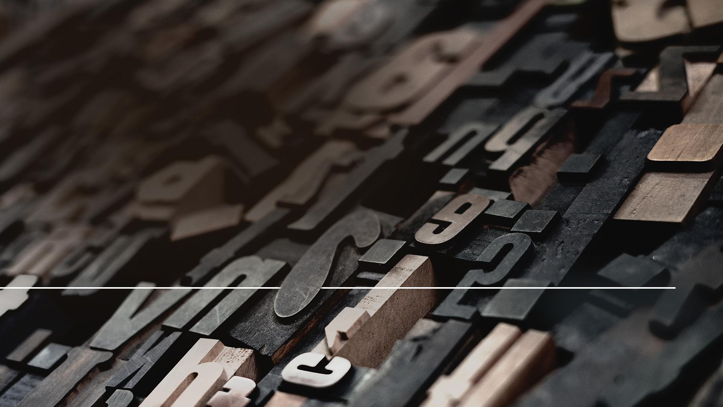
„Na počiatku bolo Slovo, to Slovo bolo u Boha, to Slovo bolo Boh.“
Ján 1,1
Notes:
(Ján 1,1)
„Na počiatku bolo Slovo, to Slovo bolo u Boha, to Slovo bolo Boh.“

Slide 19
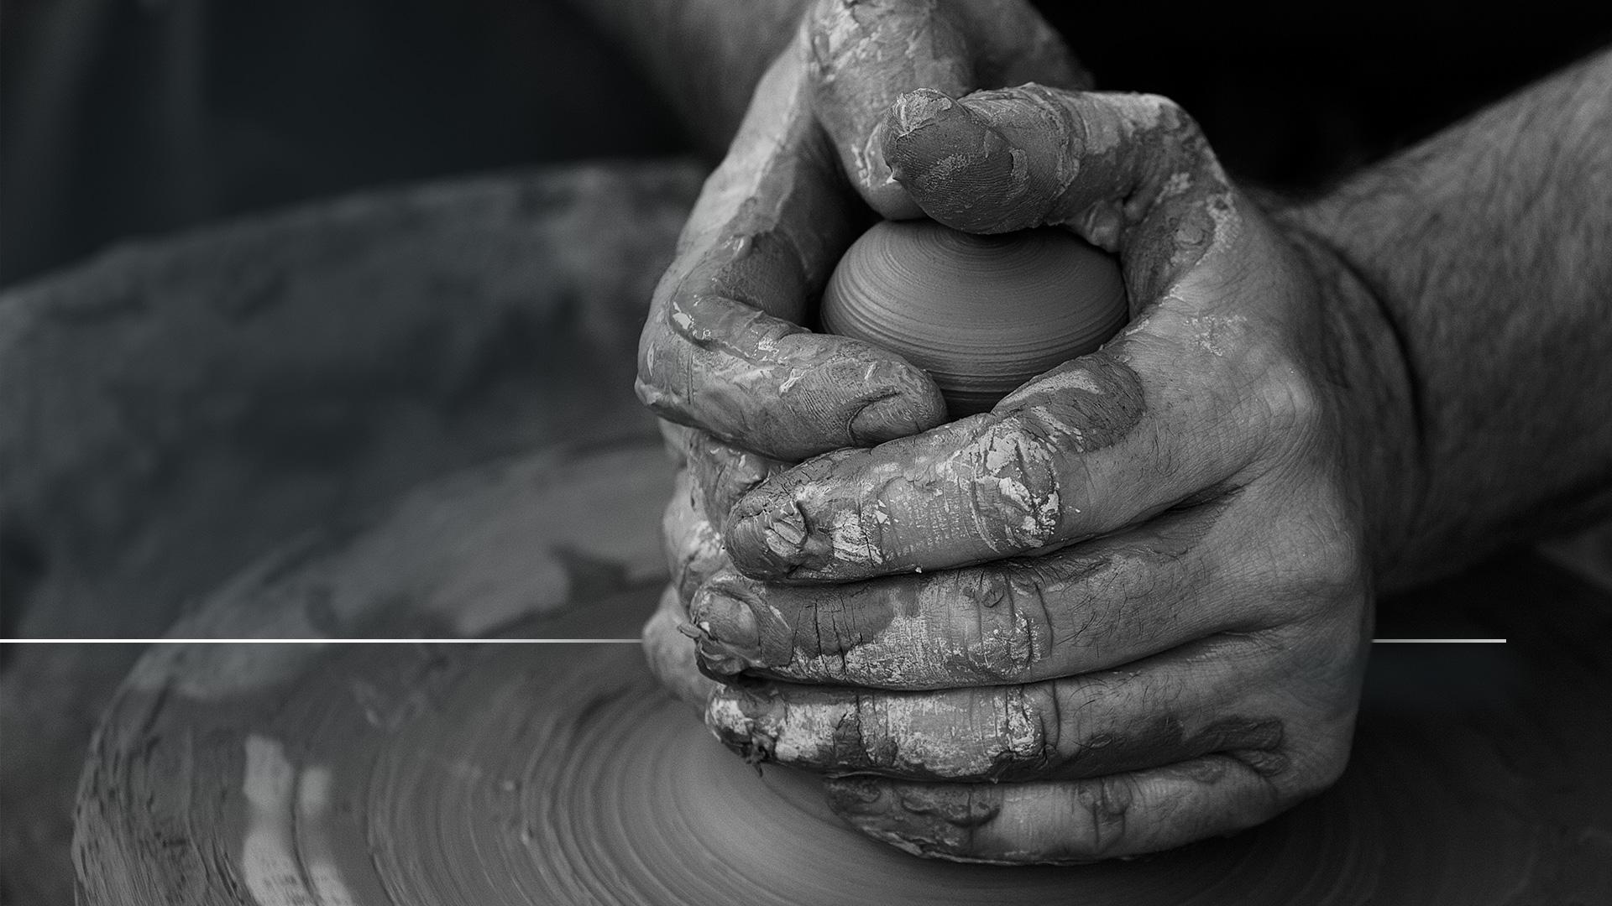
„Ním vzniklo všetko a bez neho nevzniklo nič z toho, čo jestvuje.“
Ján 1,3
Notes:
(Ján 1,3)
„Ním vzniklo všetko a bez neho nevzniklo nič z toho, čo jestvuje.“

Slide 20
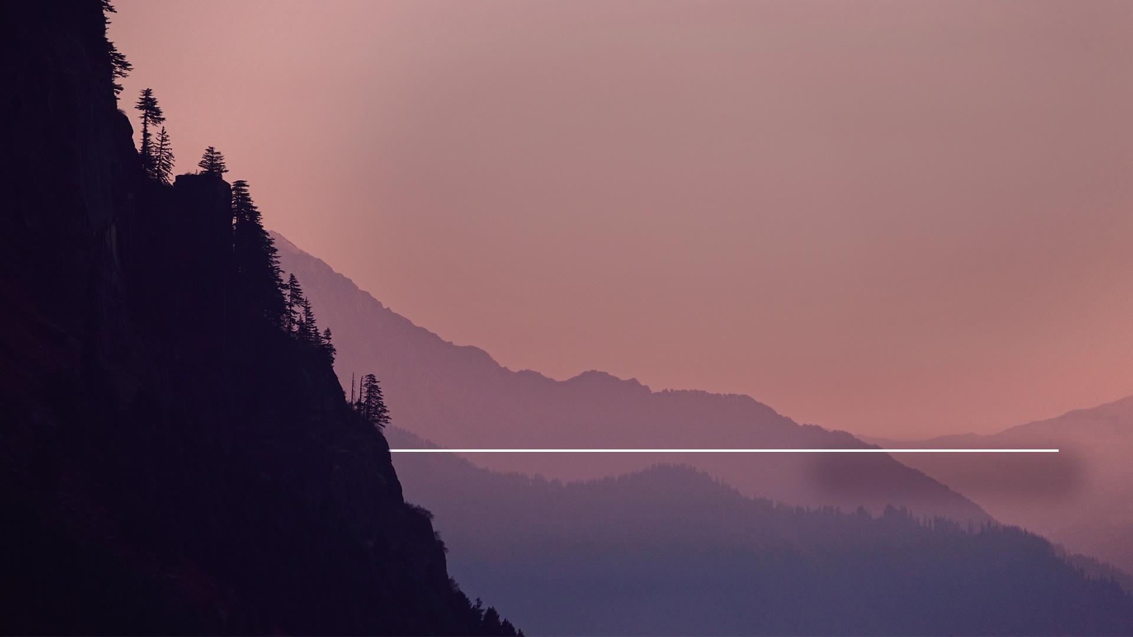
„…veď v ňom bolo stvorené všetko… všetko je stvorené skrze neho a pre neho.“
Kolosanom 1,16
Notes:
(Kolosanom 1,16)
„…veď v ňom bolo stvorené všetko...všetko je stvorené skrze neho a pre neho.“

Slide 21
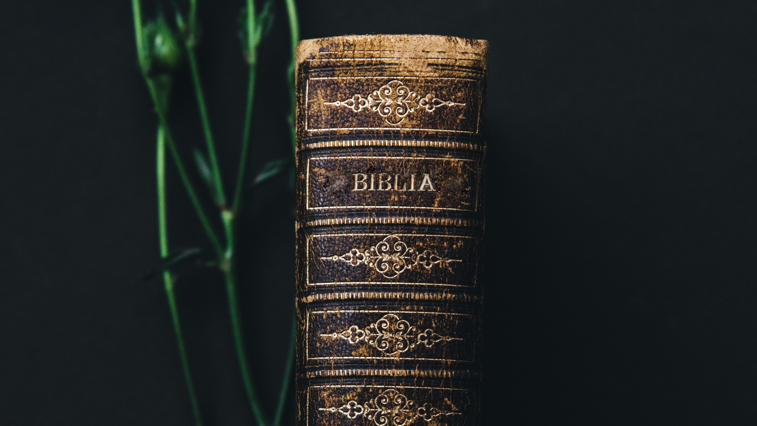
Notes:
Pokiaľ nám teda Boh vo svojom slove niečo hovorí, môžeme mu dôverovať, pretože nás stvoril a vie, čo je pre nás najlepšie. Dôvod, prečo svojmu ľudu zakázal, aby sa pokúšal komunikovať s mŕtvymi, je, že je to nemožné.

Slide 22
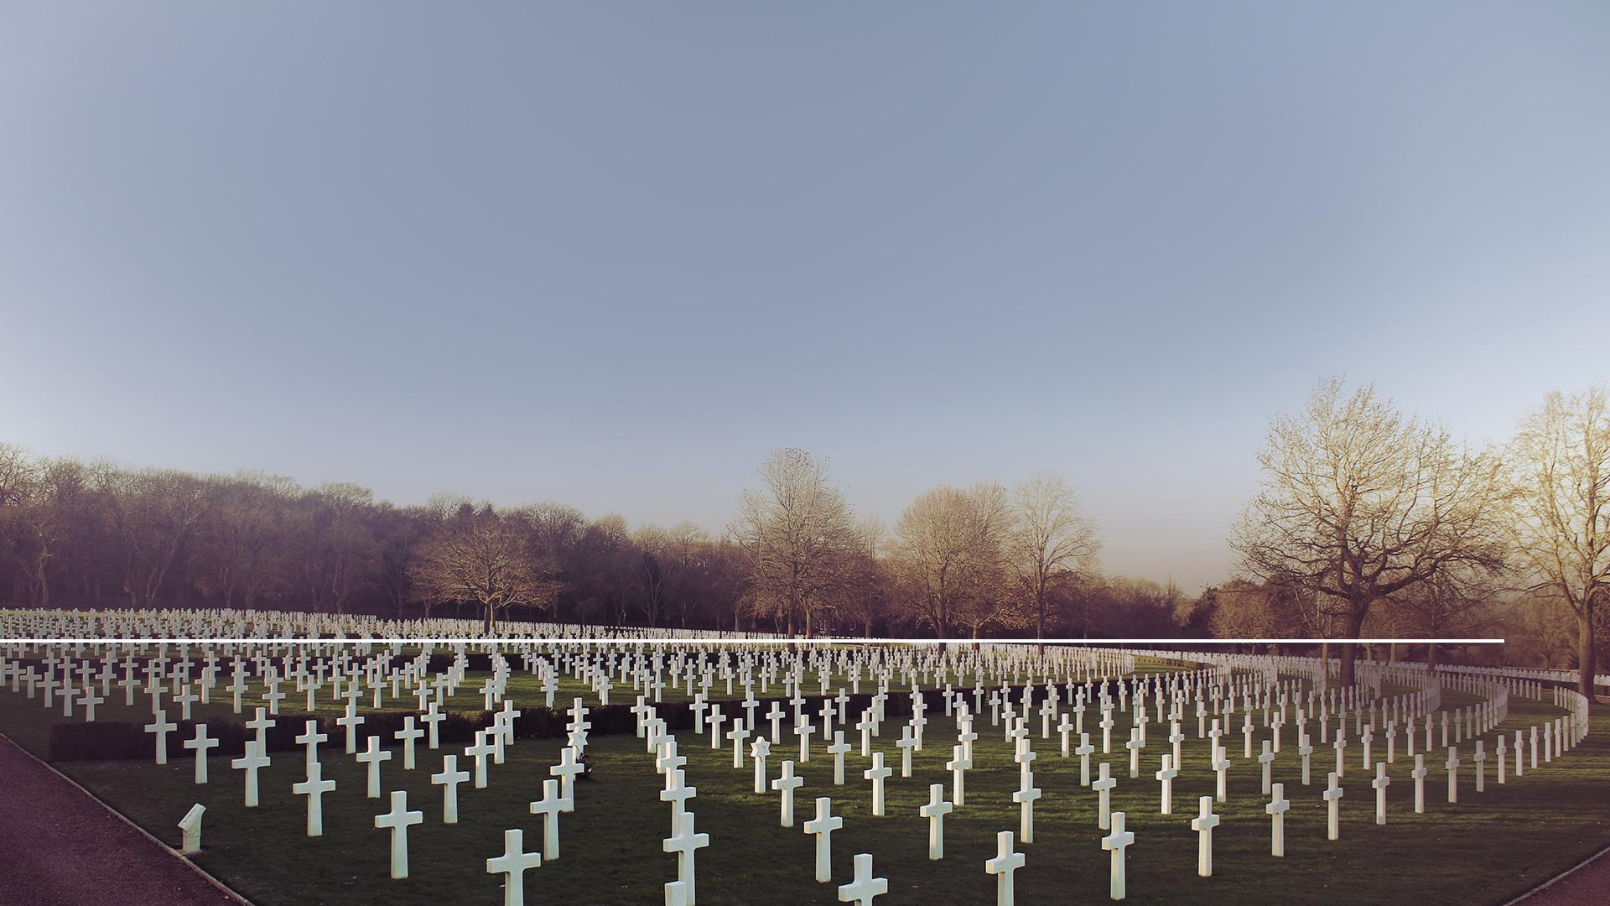
„Ako sa rozplynul oblak a zmizol, tak ten, kto zostupuje do podsvetia, už nevystúpi…“
Jób 7,9
Notes:
(Jób 7,9)
Biblia jasne hovorí, že ten, kto zomrel, sa už nevráti, aby mohol komunikovať so živými.
„Ako sa rozplynul oblak a zmizol, tak ten, kto zostupuje do podsvetia, už nevystúpi…“

Slide 23
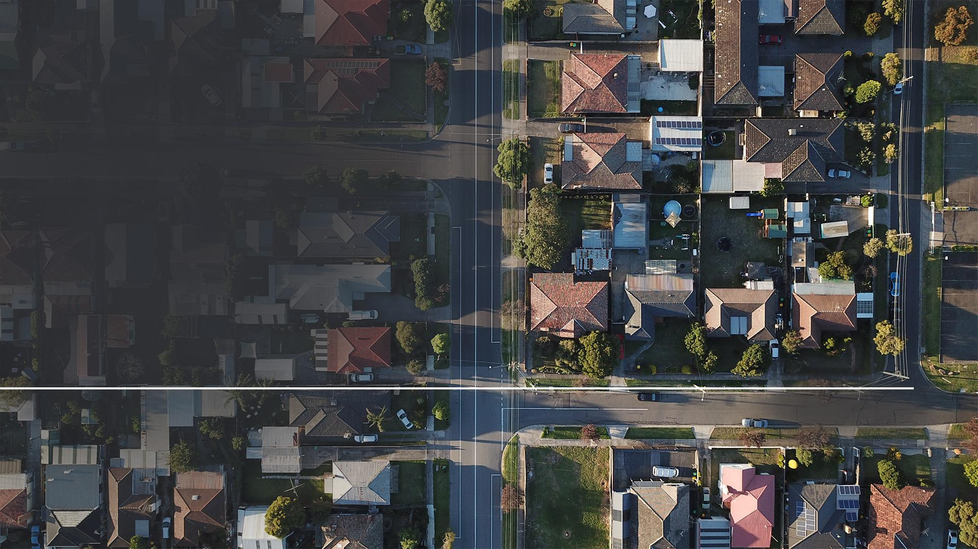
„…už sa nevráti do svojho domu a doma ho nespoznajú.“
Jób 7,10
Notes:
(Jób 7,10)
„…už sa nevráti do svojho domu a doma ho nespoznajú.“
Aké veľké poznanie môžeme očakávať od mŕtvych. Kniha kazateľ hovorí jednoznačne:

Slide 24
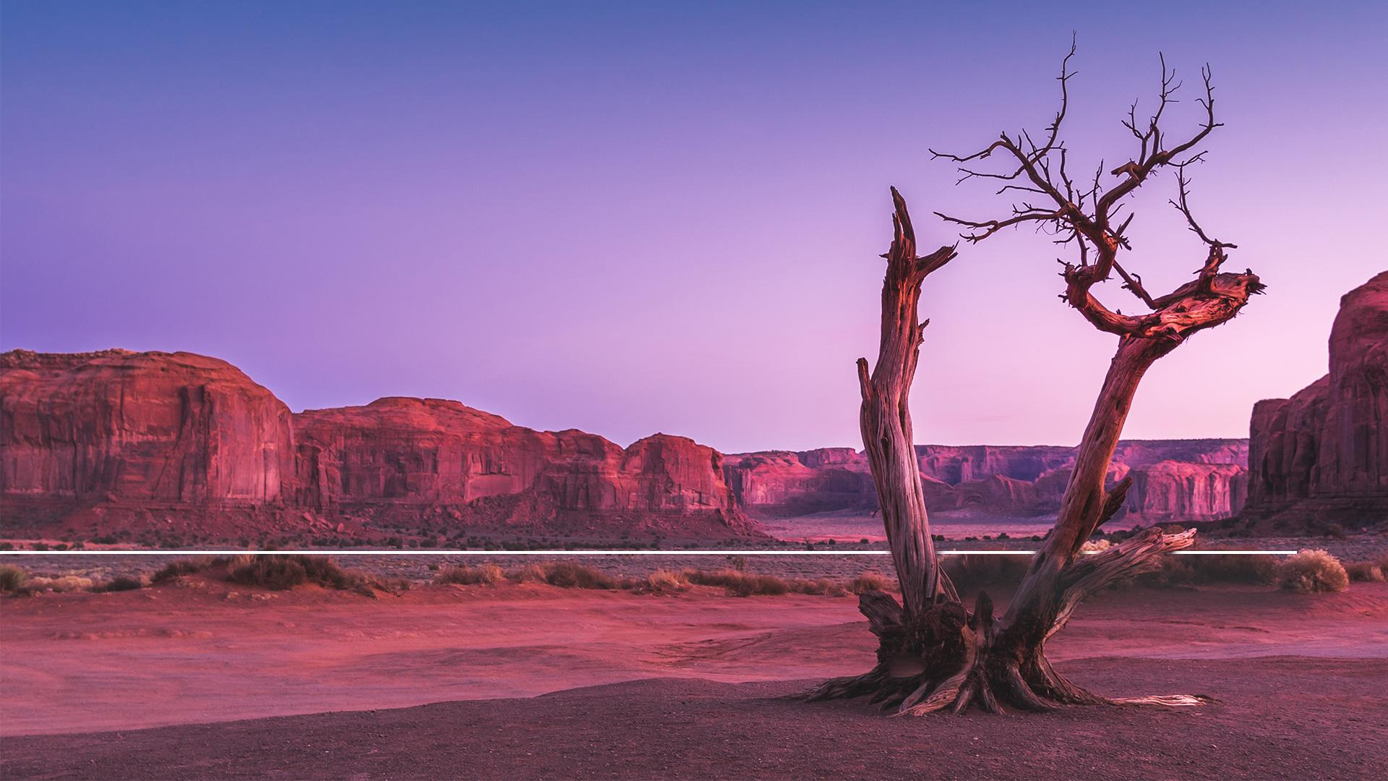
„Živí vedia, že zomrú, ale mŕtvi nevedia nič…“
Kazateľ 9,5
Notes:
(Kazateľ 9,5)
„Živí vedia, že zomrú, ale mŕtvi nevedia nič…“

Slide 25
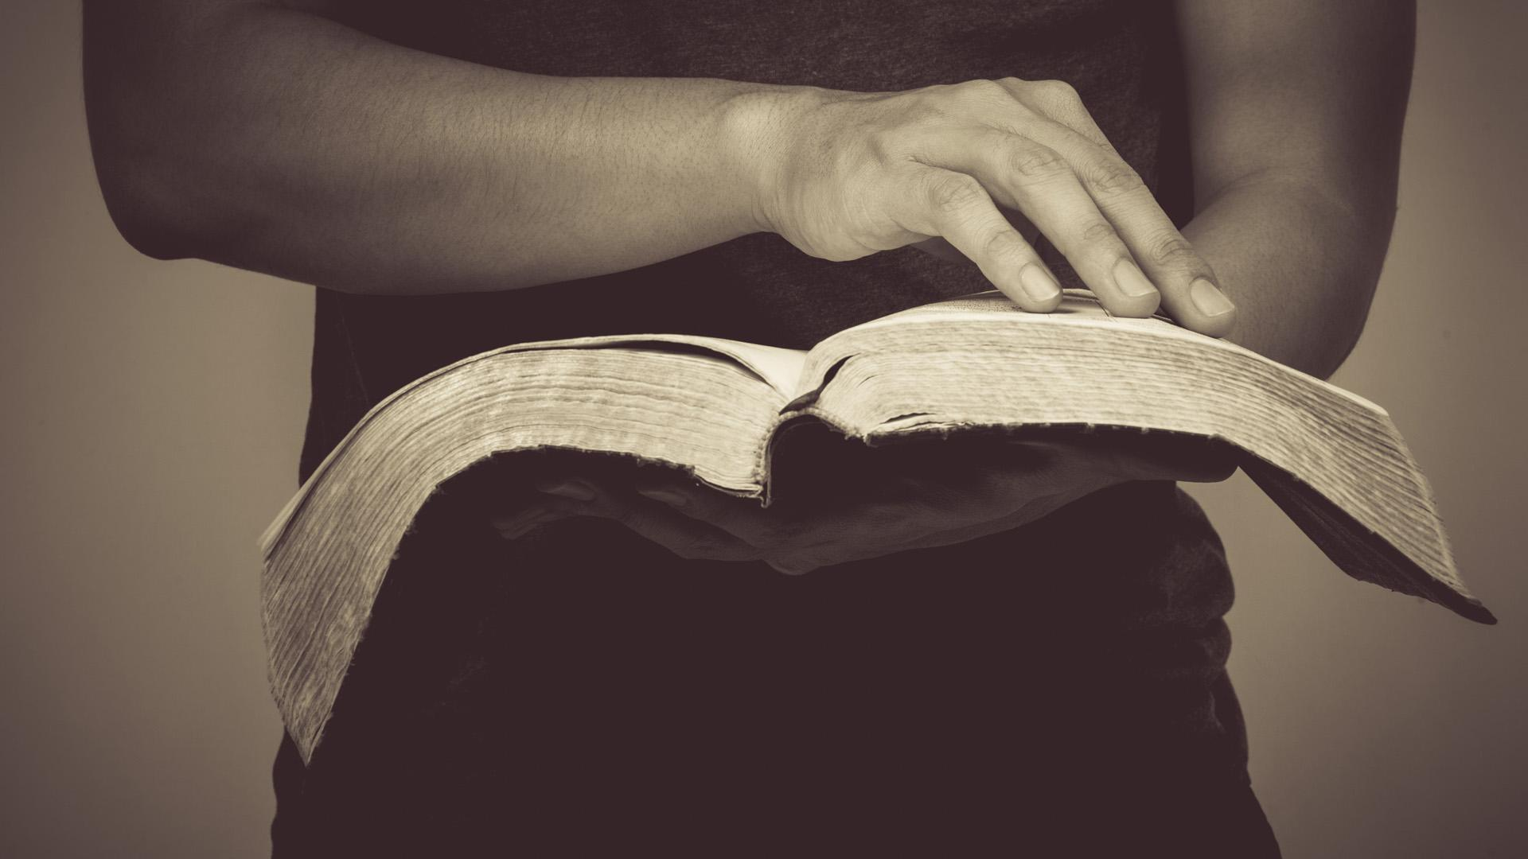
Notes:
Z toho, čo učí Božie slovo, môžeme vyvodiť, že živí nemôžu komunikovať s mŕtvymi.
Prečo nie? „Mŕtvi nevedia nič.“
Nemajú žiadne vedomie ani poznanie, aby s nami mohli komunikovať.
Môžete si klásť otázku - a s neblahou predtuchou, pokiaľ komunikujete s duchmi…

Slide 26
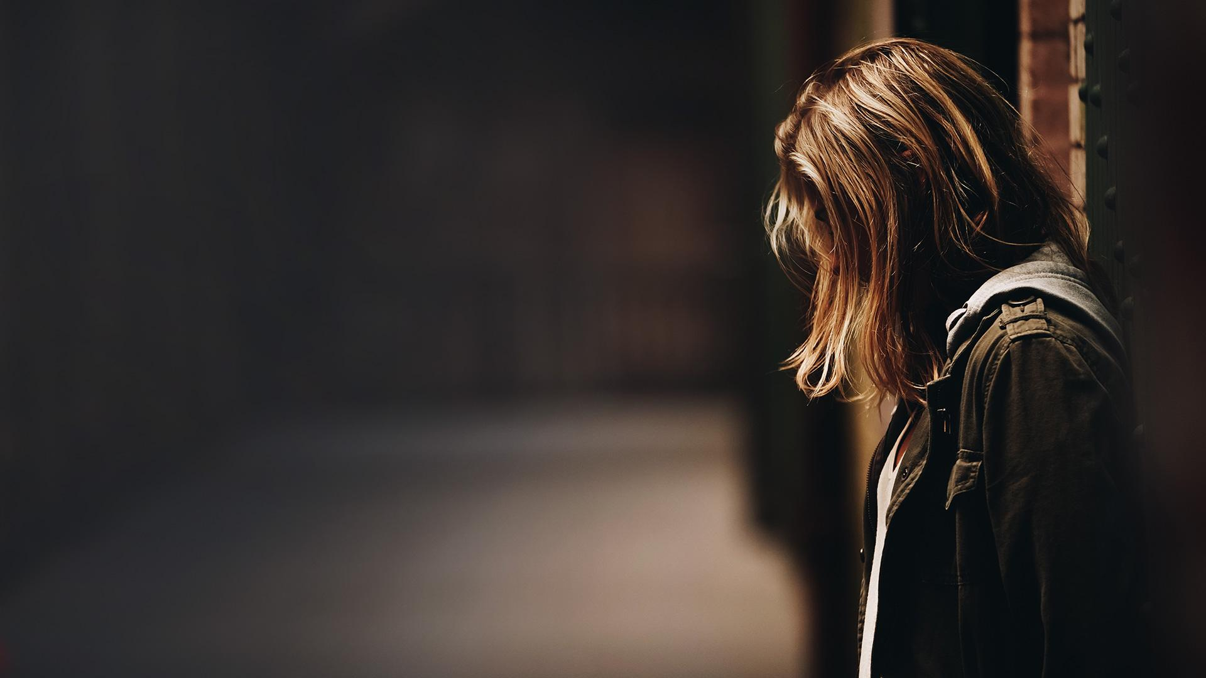
POKIAĽ NEMAJÚ MŔTVI ŽIADNE VEDOMIE, KTO SÚ POTOM „DUCHOVIA“, KTORÍ KOMUNIKUJÚ SO ŽIVÝMI?
Notes:
Pokiaľ nemajú mŕtvi žiadne vedomie, kto sú potom „duchovia,„ ktorí komunikujú so živými?
Biblia jasne hovorí, že to sú:

Slide 27
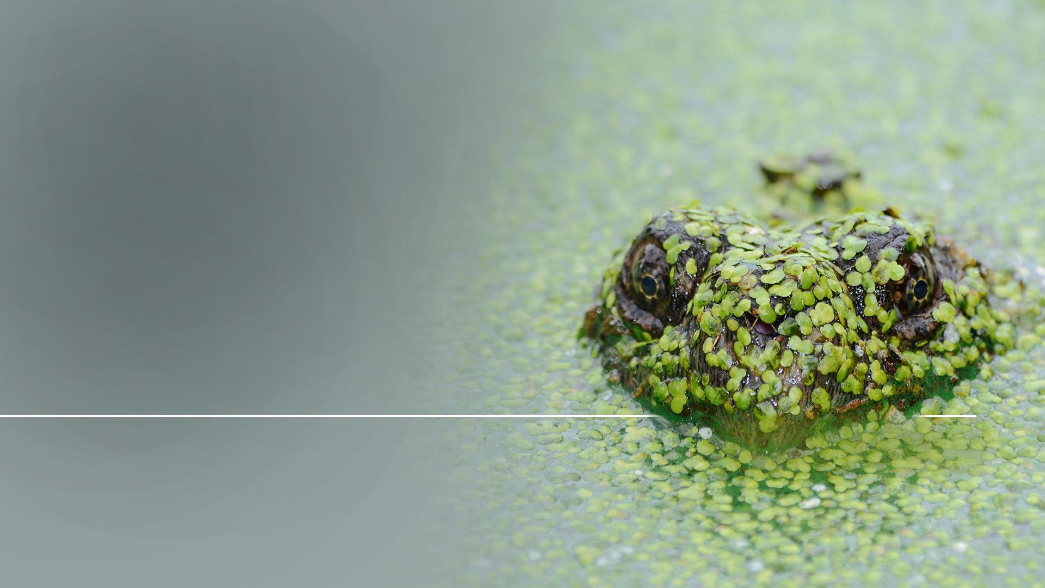
„Videl som troch nečistých duchov ako žaby vychádzať z tlamy draka, ako aj z tlamy šelmy a z úst falošného proroka.“
Zjavenie 16,13
Notes:
(Zjavenie 16,13)
„Videl som troch nečistých duchov ako žaby vychádzať z tlamy draka, ako aj z tlamy šelmy a z úst falošného proroka.“

Slide 28
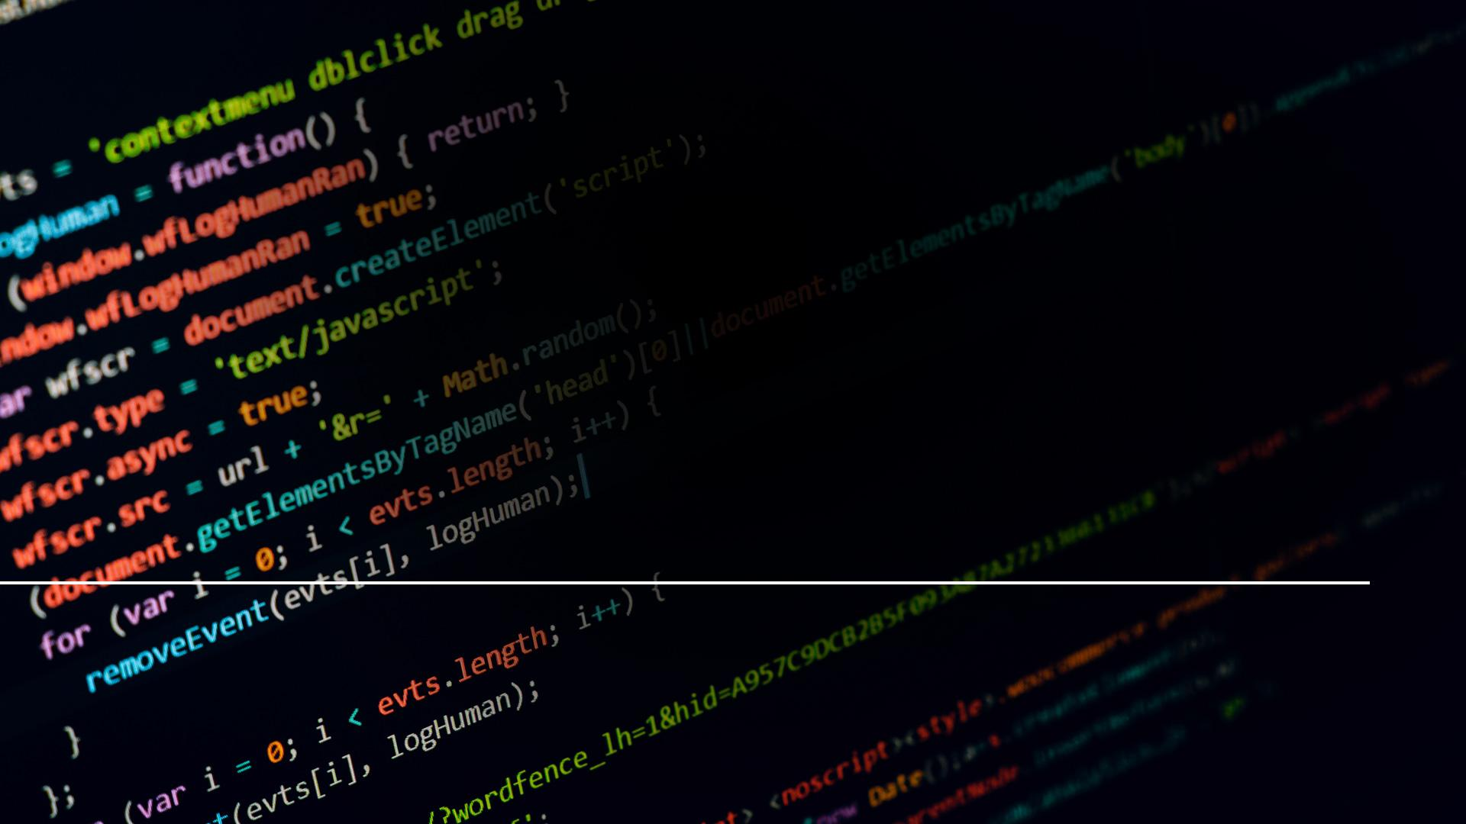
„To sú duchovia démonov, ktorí robia znamenia. Vychádzajú ku kráľom celého sveta, aby ich zhromaždili do boja vo veľký deň všemohúceho Boha.“
Zjavenie 16,14
Notes:
(Zjavenie 16,14)
„To sú duchovia démonov, ktorí robia znamenia. Vychádzajú ku kráľom celého sveta, aby ich zhromaždili do boja vo veľký deň všemohúceho Boha.“

Slide 29
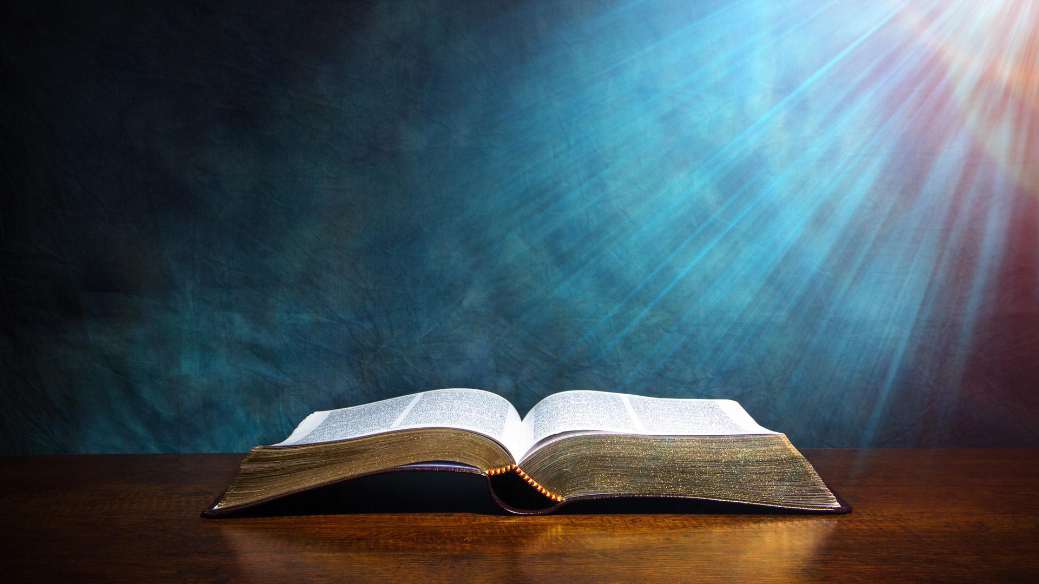
Notes:
Biblia nám potom ďalej ukazuje, kto títo duchovia sú a z kade prišli:

Slide 30
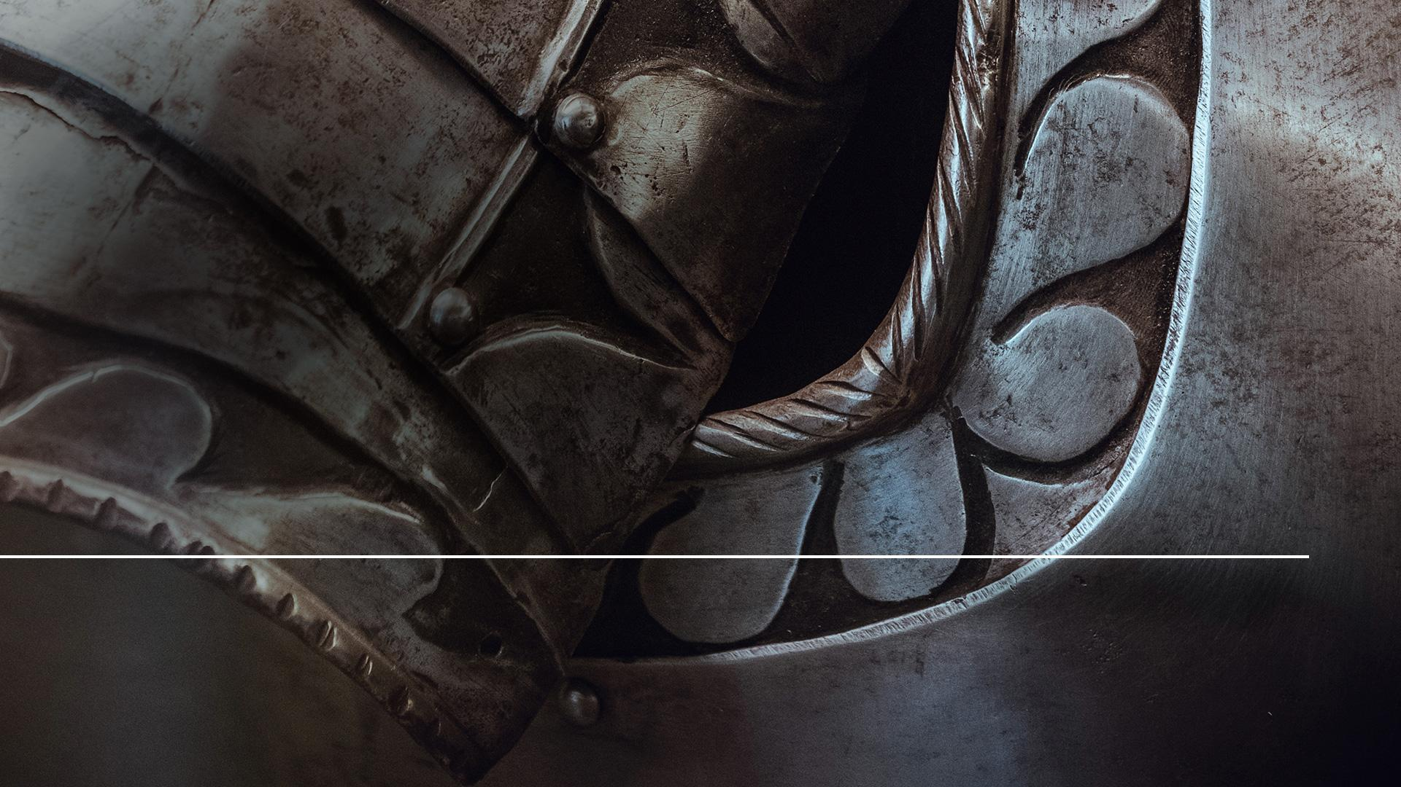
„Na nebi sa strhol boj. Michal a jeho anjeli bojovali proti drakovi.“
Zjavenie 12,7
Notes:
(Zjavenie 12,7)
„Na nebi sa strhol boj. Michal a jeho anjeli bojovali proti drakovi.“

Slide 31
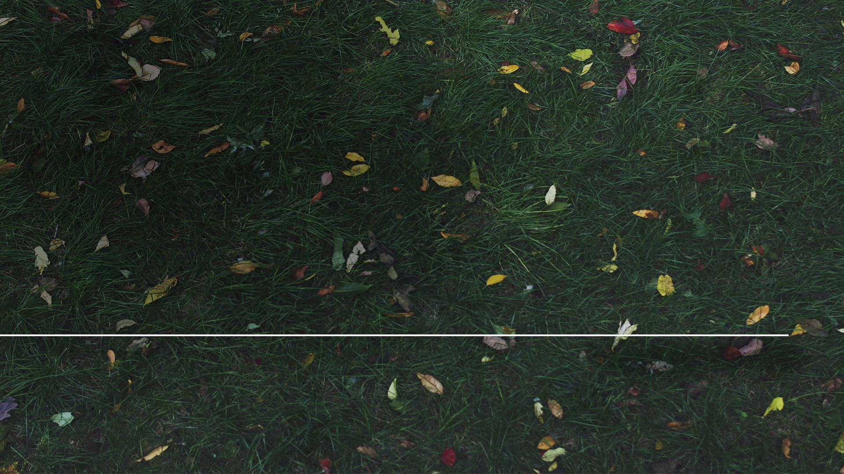
„…no neobstáli a nebolo už pre nich miesto v nebi.“
Zjavenie 12,8
Notes:
(Zjavenie 12,8)
„…no neobstáli a nebolo už pre nich miesto v nebi.“

Slide 32
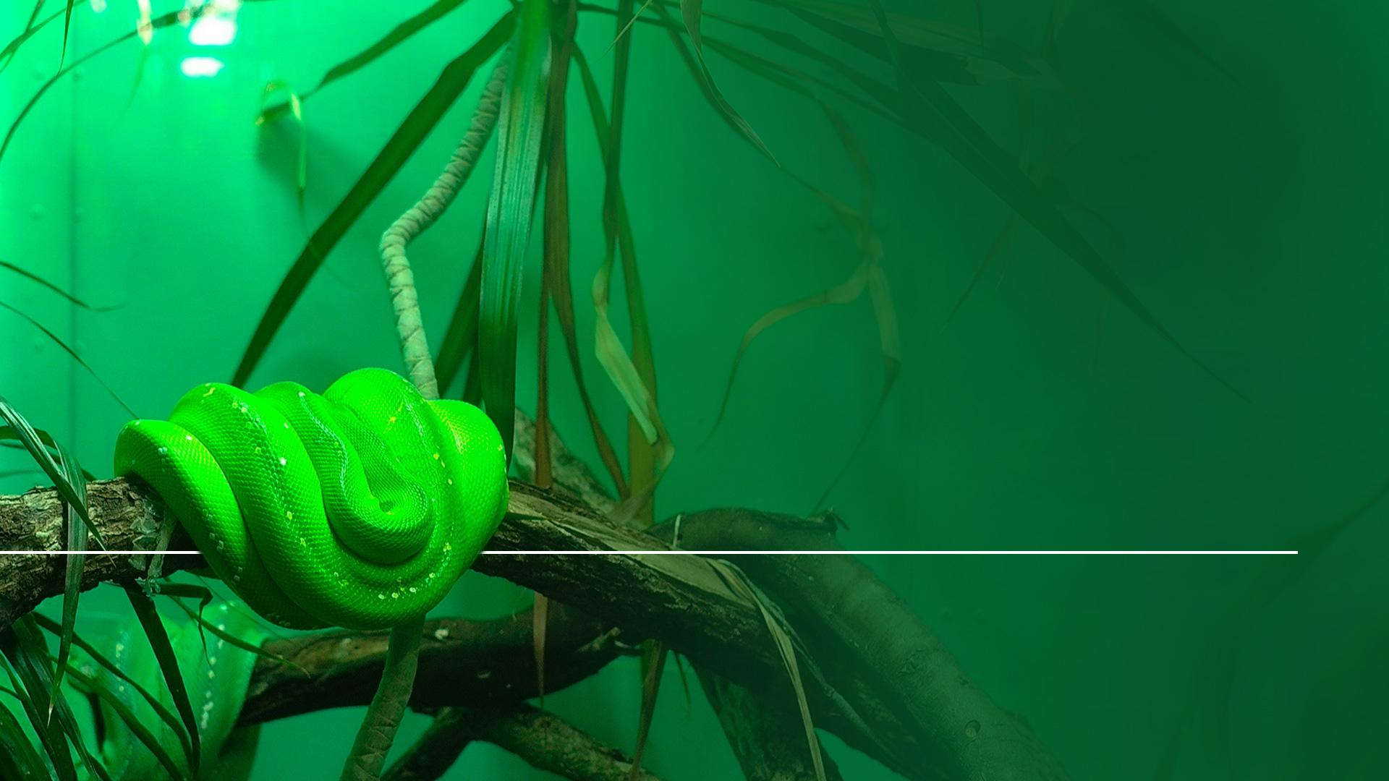
„Veľký drak, starý had, ktorý sa volá diabol a satan, zvodca celého sveta, bol zvrhnutý na zem a s ním boli zvrhnutí aj jeho anjeli.“
Zjavenie 12,9
Notes:
(Zjavenie 12,9)
„Veľký drak, starý had, ktorý sa volá diabol a satan, zvodca celého sveta, bol zvrhnutý na zem a s ním boli zvrhnutí aj jeho anjeli.“
Sú tu padlí anjeli. Pozor na nich, priatelia!
Je to najnebezpečnejšia vec, ktorú môžete urobiť, keď sa zapletiete s „duchmi“.
Ich jediným zámerom, opakujem, jediným zámerom je vás zviesť a odvrátiť od Ježiša, aby ste stratili večnú záchranu.

Slide 33
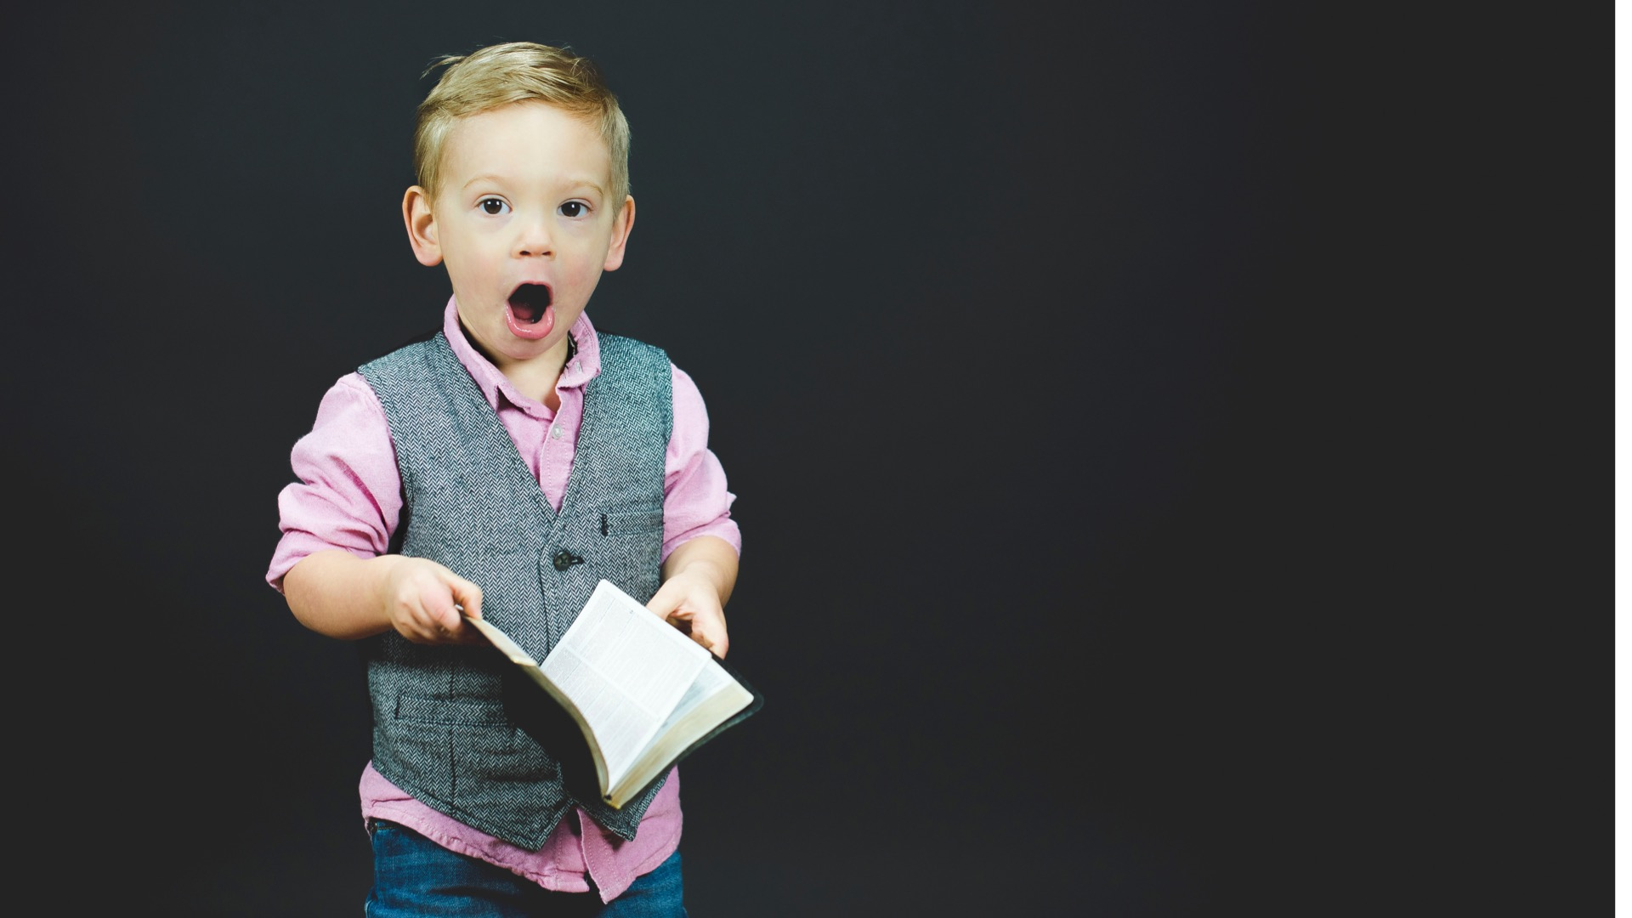
Notes:
Má to spôsobiť, aby sa vám postavili vlasy na hlave, cítili ste husiu kožu a pomohlo vám to držať sa ďaleko od „duchov“.
Pokiaľ veríte, že mŕtvi sú živí, otvárate tým doširoka dvere zvodu a stratenia, pretože ste veci ešte neprezreli.

Slide 34
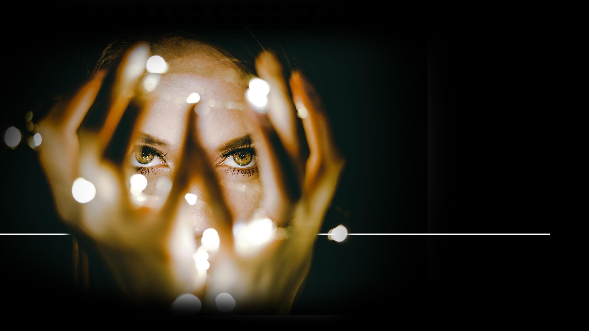
„A nie div, veď aj sám satan sa tvári ako anjel svetla;“
2. Korintským 11,14
Notes:
Áno, Satanova zvodná moc je tak veľká, že je schopný na seba vziať podobu ostatných ľudí a dokonca sa javiť ako anjel svetla!
(2. Korintským 11,14)
„A nie div, veď aj sám satan sa tvári ako anjel svetla;“

Slide 35
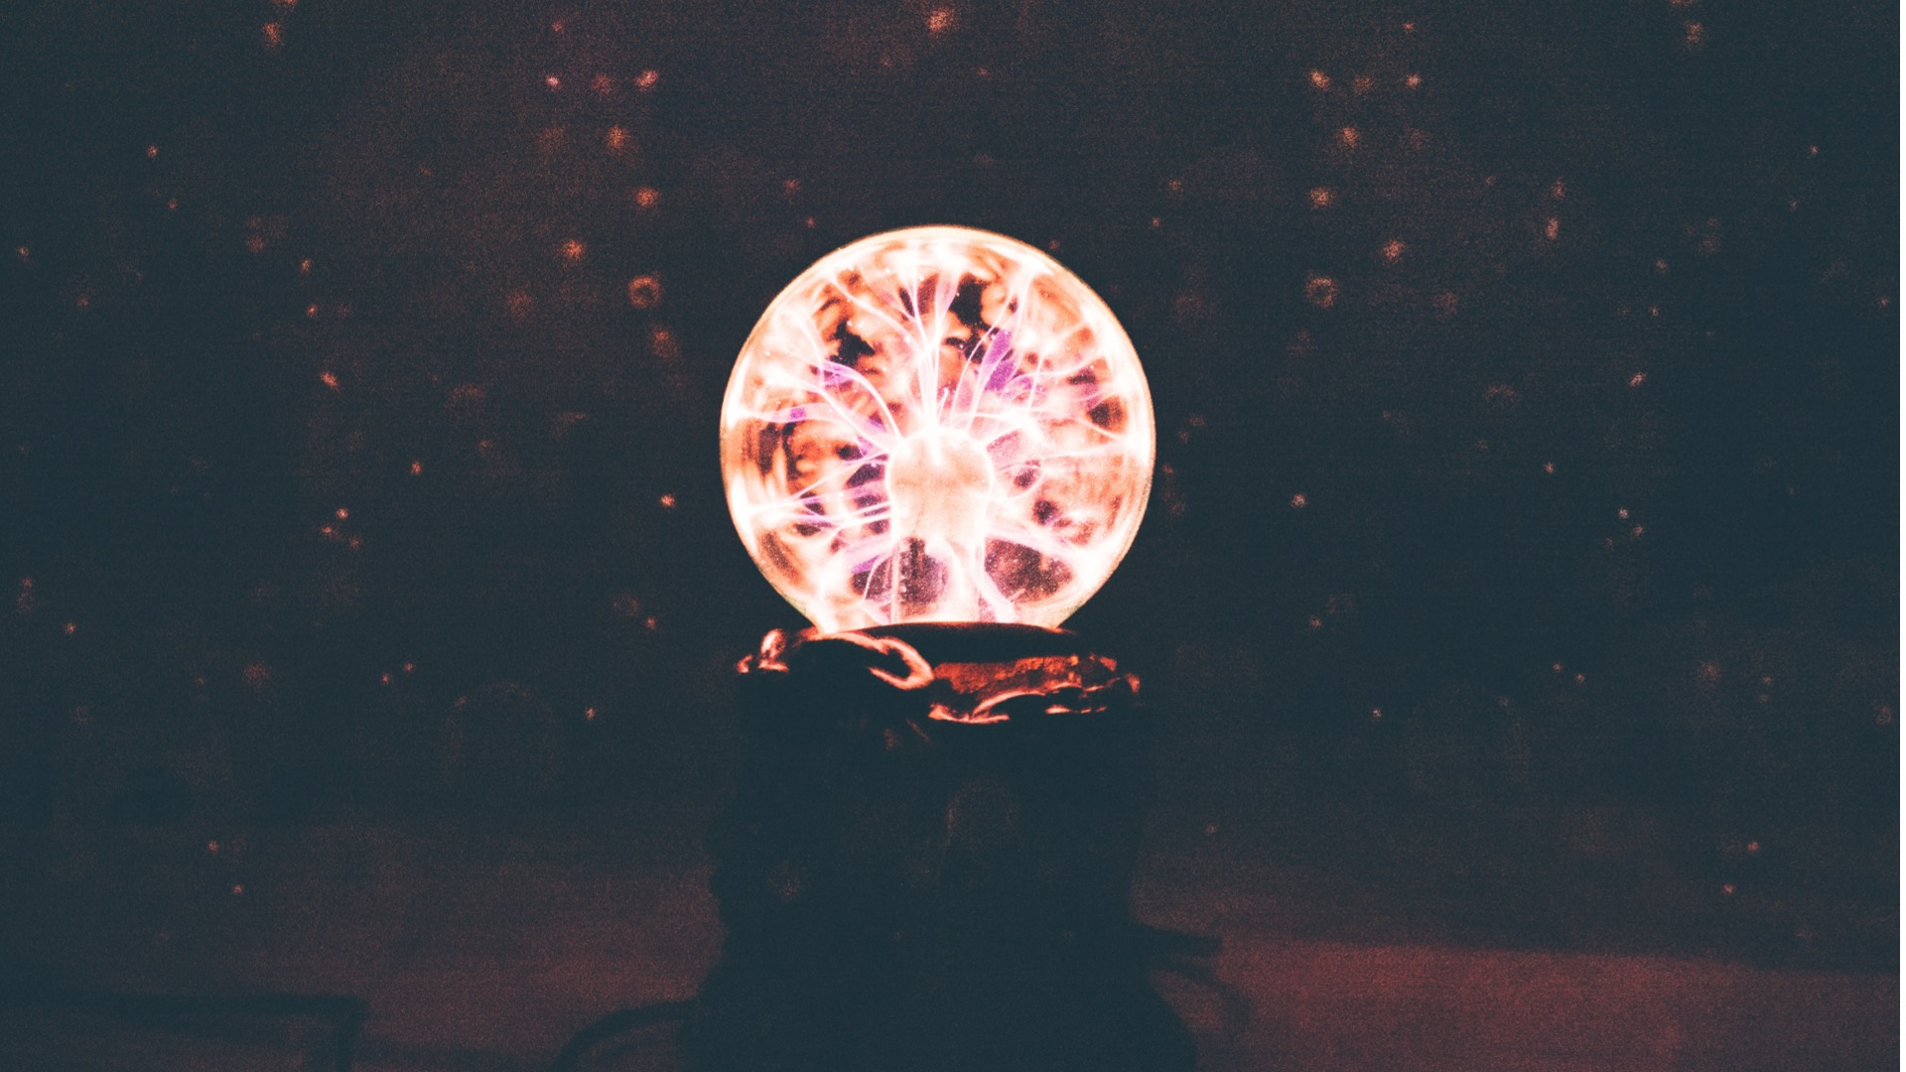
Notes:
Už ste si niekedy hovorili, ako je možné, že človek môže hovoriť s niekým, kto vypadá, hovorí a jedná ako ten, ktorého poznali pred tým, než zomrel?
Biblia hovorí, že je to možné, keďže Satan (a jeho anjeli) poznajú perfektne naši podobu aj našu povahu.
Sú schopní na sebe vziať podobu kohokoľvek z ľudí, ktorí zomreli.
Je desivé uvedomiť si, že dobrí ľudia môžu byť týmto spôsobom zvedení a vtiahnutí do Satanovho zverenia, aj keď si myslia, že sa zrovna tešia úteche od milovaných, od ktorých boli odlúčení.

Slide 36
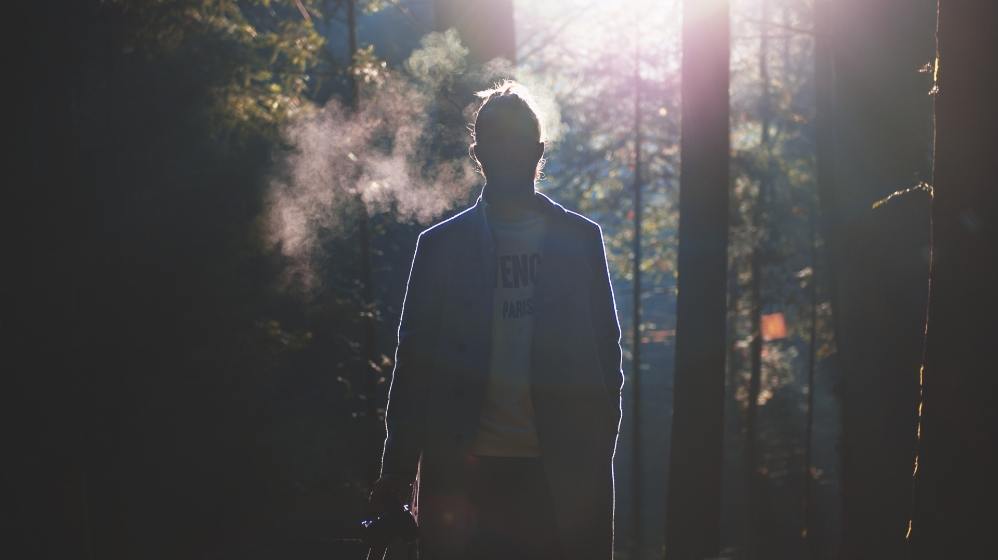
Notes:
Ale Písmo zjavuje ešte niečo temnejšie: Satan je schopní vziať na sebe Ježišovu podobu.
Dokážete si predstaviť, ako budú zvedené celé zástupy, pretože nepoznali pravdu o Ježišovom druhom príchode?
Niet divu, že nám Ježiš dal tak vážne varovanie práve v tejto veci?

Slide 37
Ježiš im odpovedal: „Dajte si pozor, aby vás nikto nezviedol.“
Matúš 24,4
Notes:
(Matúš 24,4)
Ježiš im odpovedal: „Dajte si pozor, aby vás nikto nezviedol.“

Slide 38
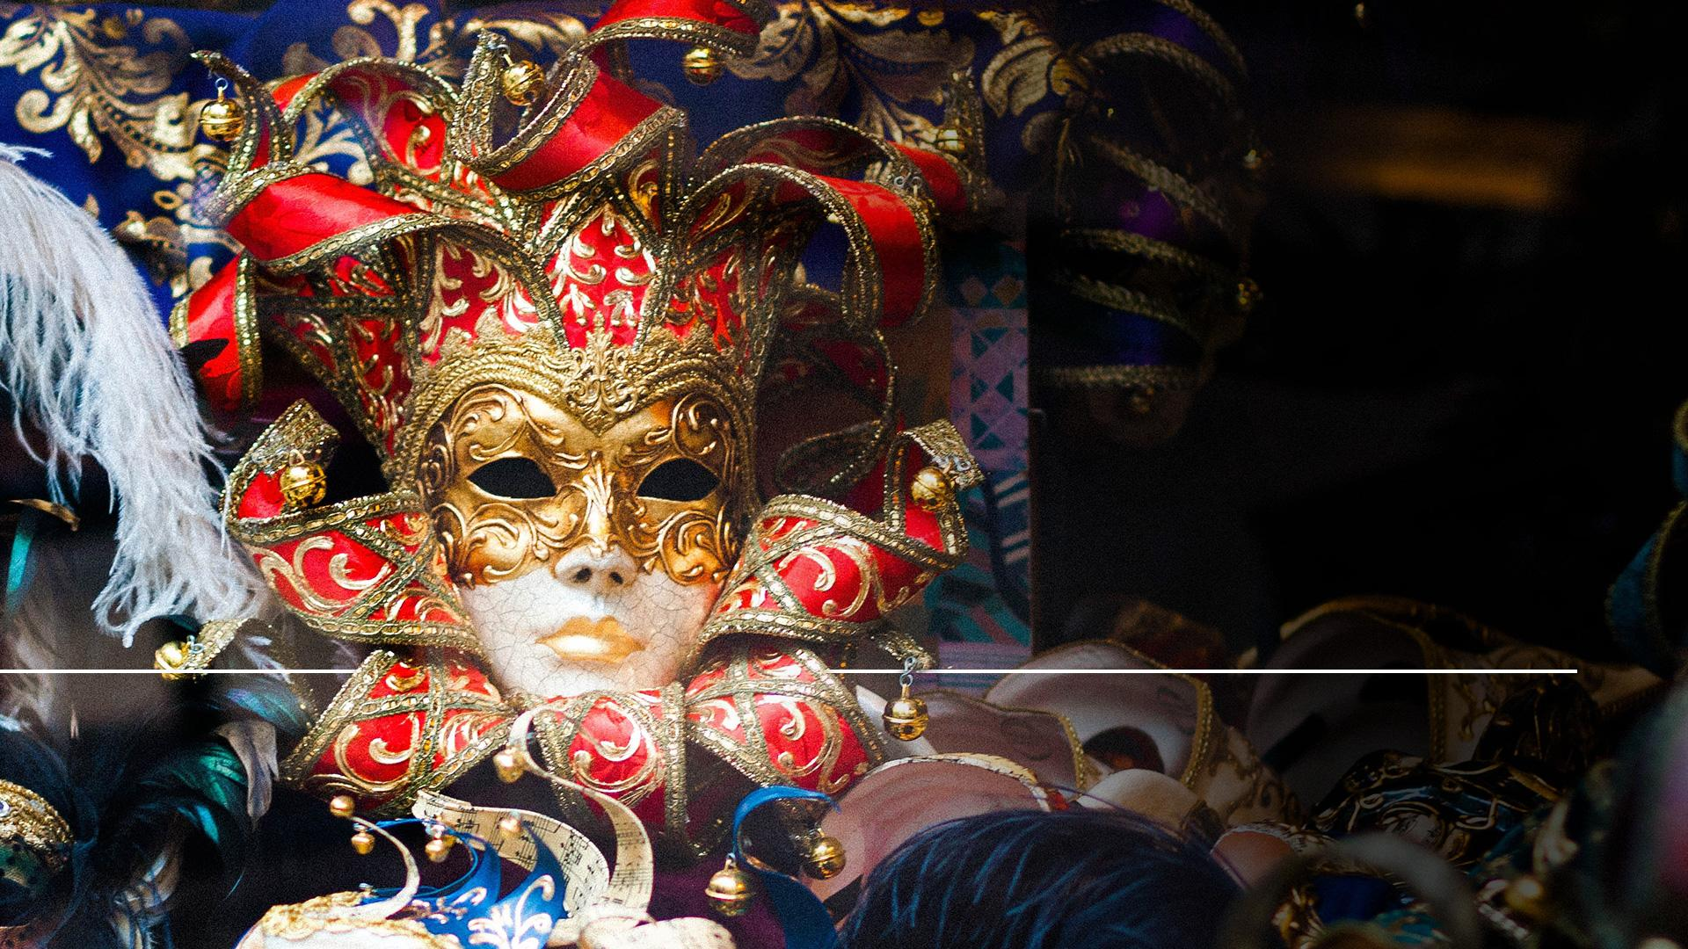
„Lebo mnohí prídu v mojom mene a povedia: ,Ja som Kristus!‘ a mnohých zvedú.“
Matúš 24,5
Notes:
(Matúš 24,5)
„Lebo mnohí prídu v mojom mene a povedia: ,Ja som Kristus!´ a mnohých zvedú.“
Toto varovanie je natoľko vážne, že ho Ježiš ešte raz zopakoval vo svojom kázaní.

Slide 39
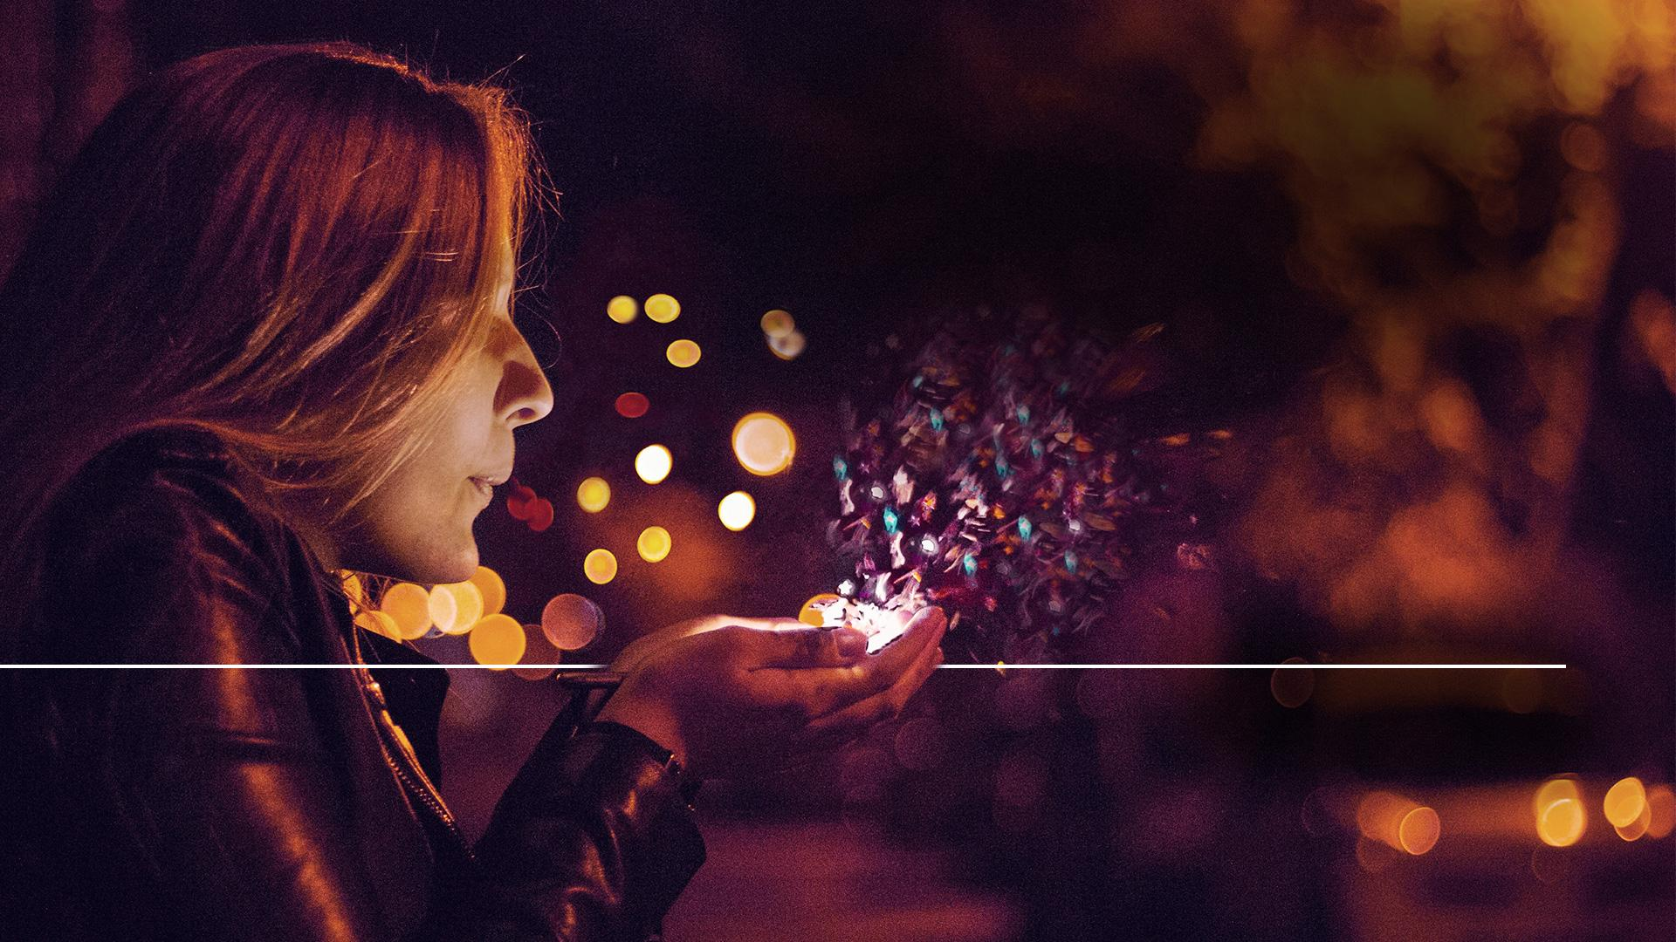
„Keby vám vtedy niekto povedal: ,Hľa, tu je Kristus !‘ alebo: ,Tam je!‘ – neverte!“
Matúš 24,23
Notes:
(Matúš 24,23)
„Keby vám vtedy niekto povedal: ,Hľa, tu je Kristus !´ alebo: ,Tam je!´ - neverte!“

Slide 40
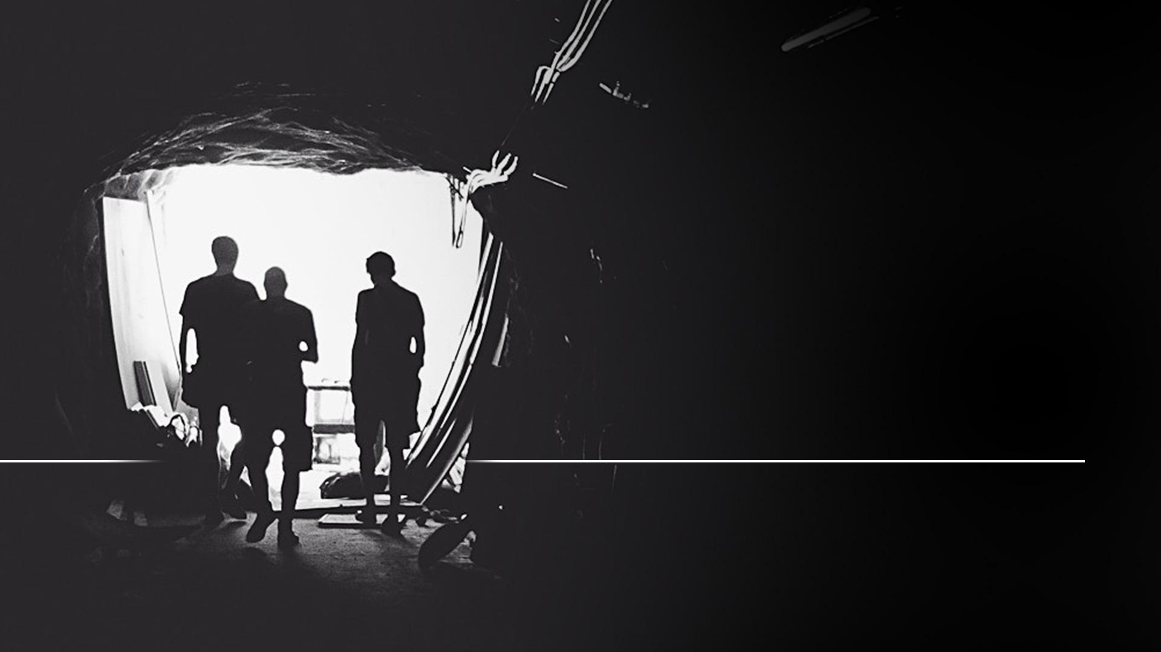
„Lebo vystúpia falošní mesiáši a falošní proroci a budú robiť veľké znamenia a divy, aby zviedli – ak je to možné – aj vyvolených.“
Matúš 24,24
Notes:
(Matúš 24,24)
„Lebo vystúpia falošní mesiáši a falošní proroci a budú robiť veľké znamenia a divy, aby zviedli – ak je to možné – aj vyvolených.“

Slide 41
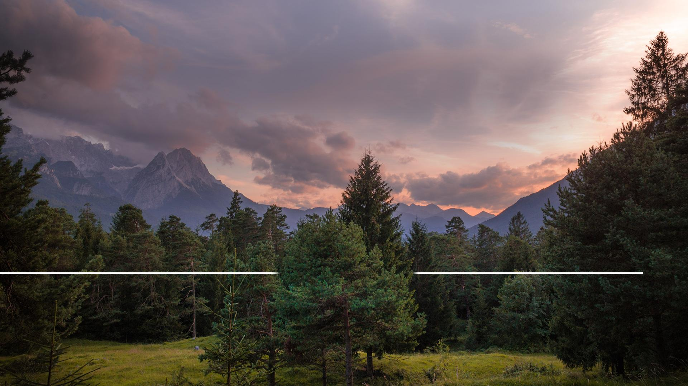
„Hľa, povedal som vám to vopred.“
Matúš 24,25
Notes:
(Matúš 24,25)
„Hľa, povedal som vám to vopred.“

Slide 42
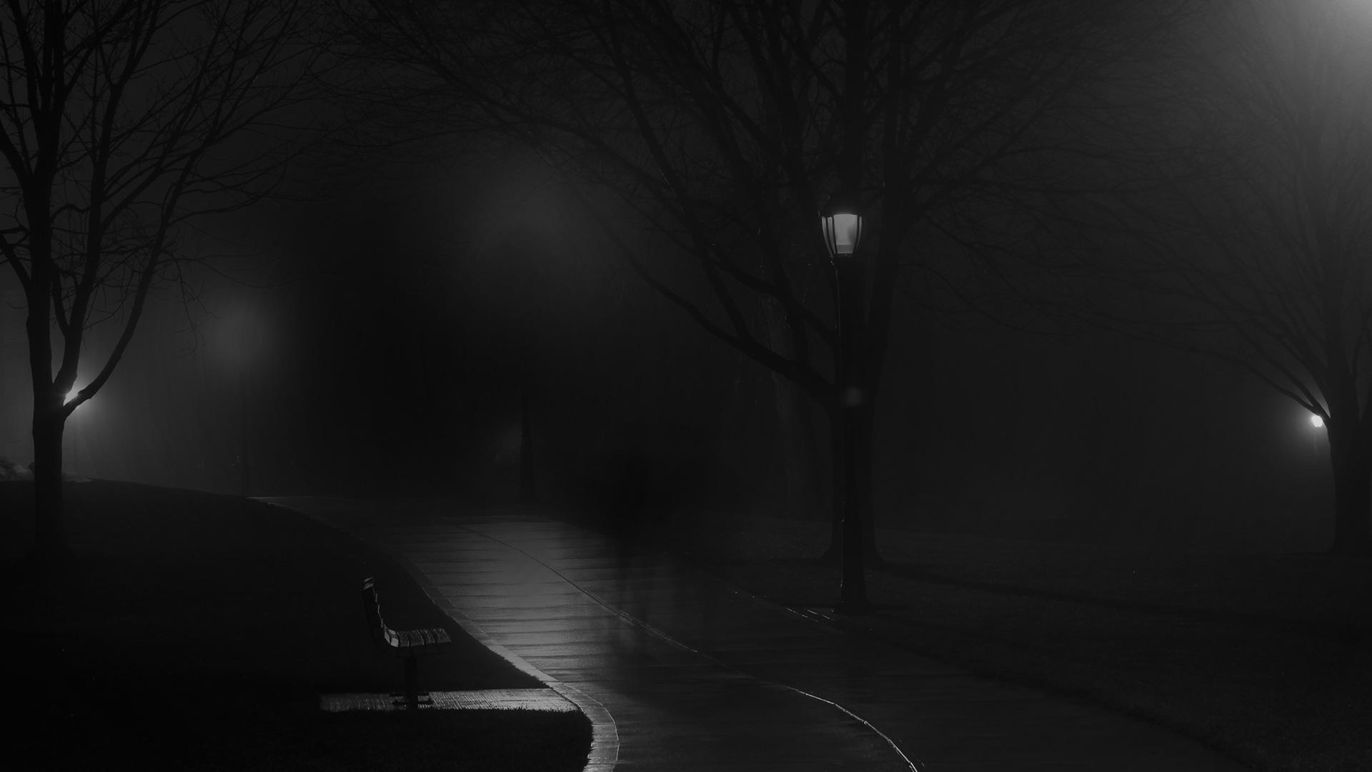
„VIDEL SOM NIEKOHO ZOSNULÉHO AKO ŽIVÉHO.“
„HOVORILA SOM SO SVOJÍM ZOSNULÝM MANŽELOM.“
Notes:
Ale niekto by mohol povedať - alebo poznáte niekoho, kto povie: „Videl som niekoho zosnulého ako živého.“
Niekto iný môže tvrdiť: „Hovorila som so svojim zosnulým manželom.“

Slide 43
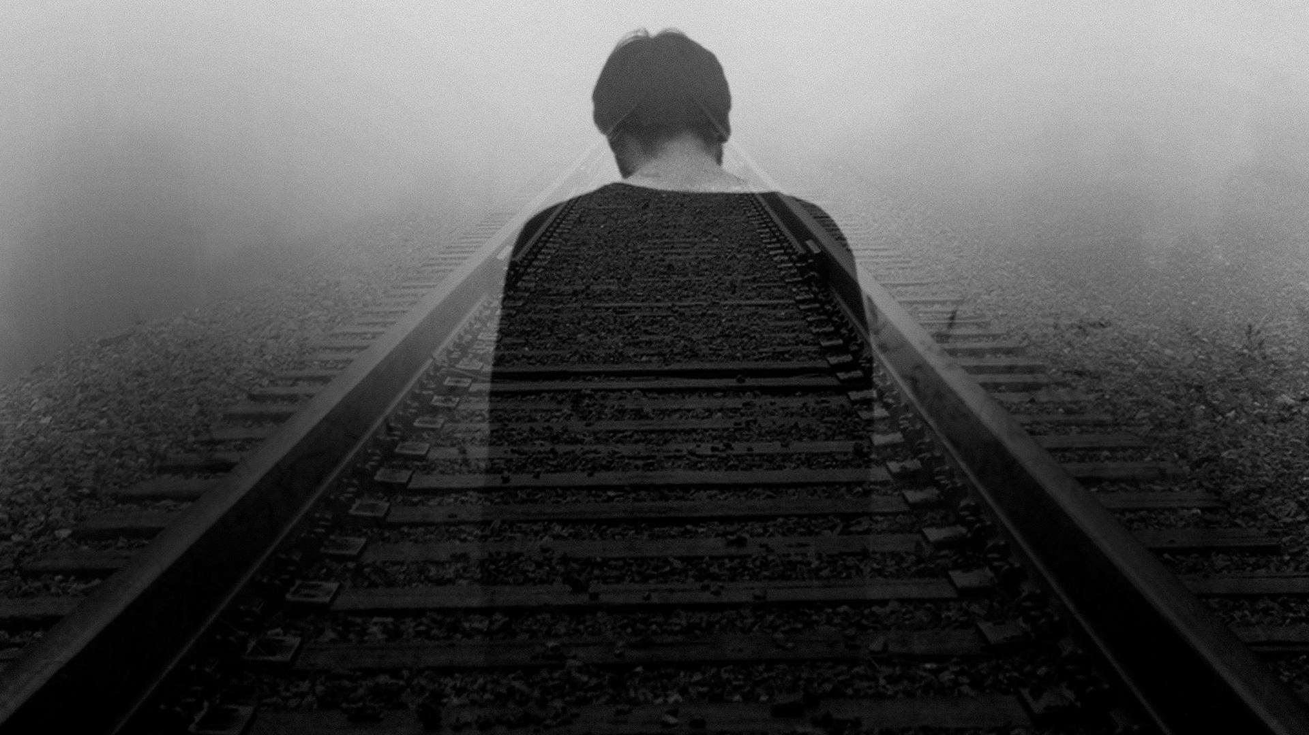
STRATIL SOM SYNA PRI ŽELEZNIČNOM NEŠŤASTÍ, ALE NAVŠTEVUJE MA, MÔŽEM S NÍM HOVORIŤ A JE MI VEĽKOU ÚTECHOU.
Notes:
A ešte ďalšie: „Stratil som syna pri železničnom nešťastí, ale navštevuje ma, môžem s ním hovoriť a je mi veľkou útechou“
Čo nám Boh hovorí?
Nehovorte s mŕtvymi! A títo „duchovia„ by zviedli aj vyvolených, pokiaľ by to bolo možné.
Milióny ľudí budú zvedených.
Prečo? Pretože dôverujú viac svojím pocitom, zmyslom a skúsenostiam než Božiemu slovu.

Slide 44
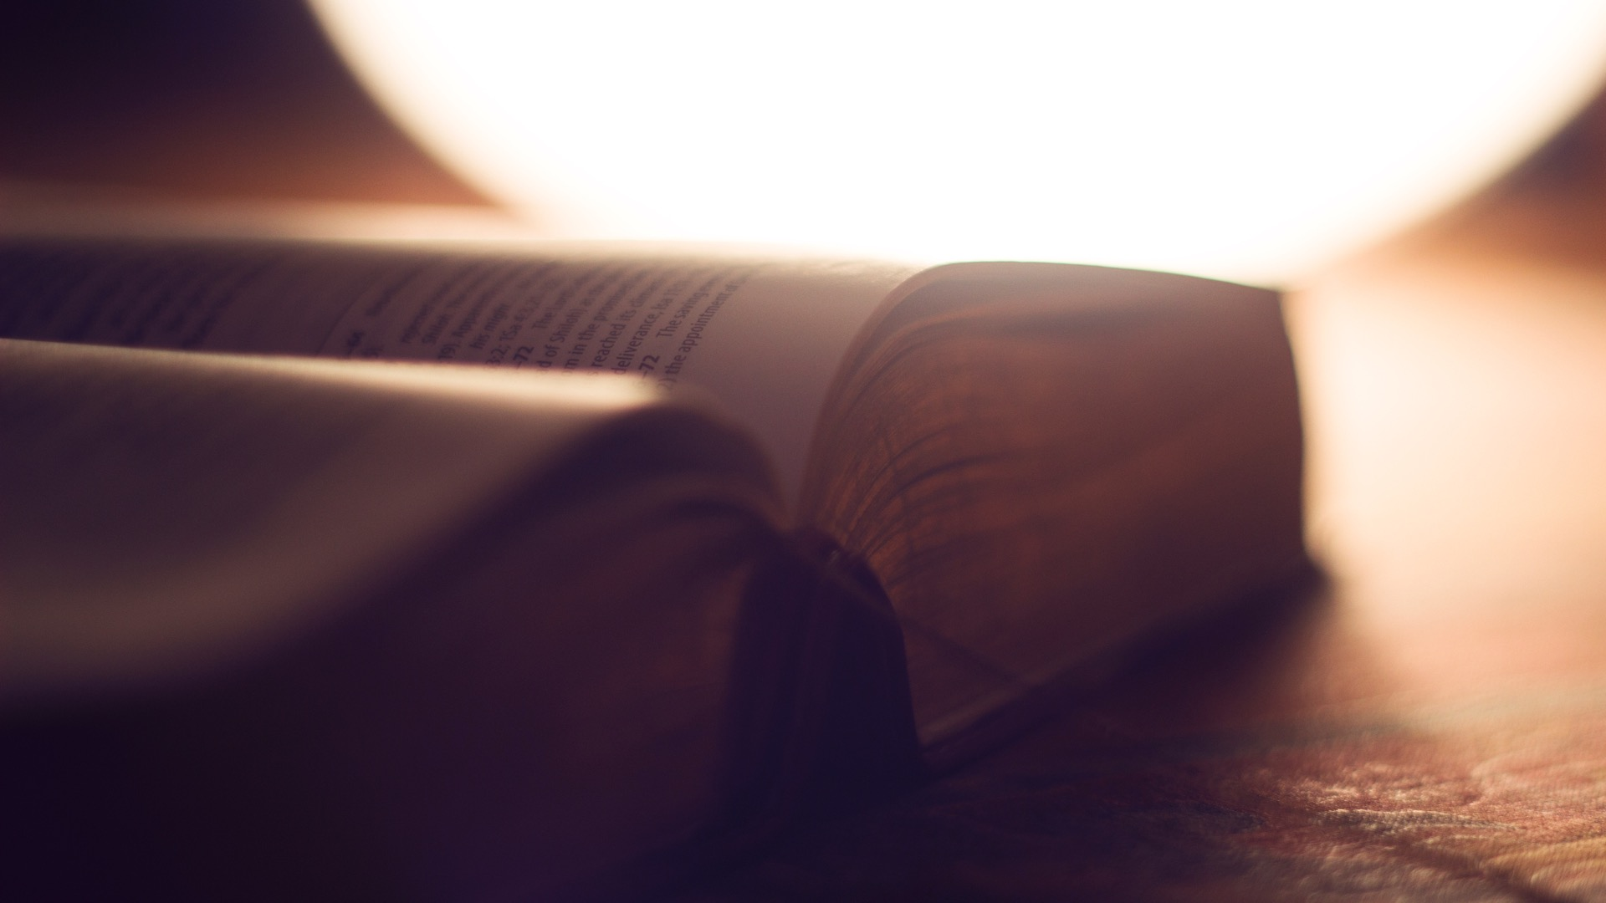
Notes:
Prečo nie sú „vyvolení„ zvedení?
Pretože veria Ježišovi.
Dôverujú plne Božiemu slovu namiesto svojim zmyslom, pocitom a skúsenostiam.

Slide 45
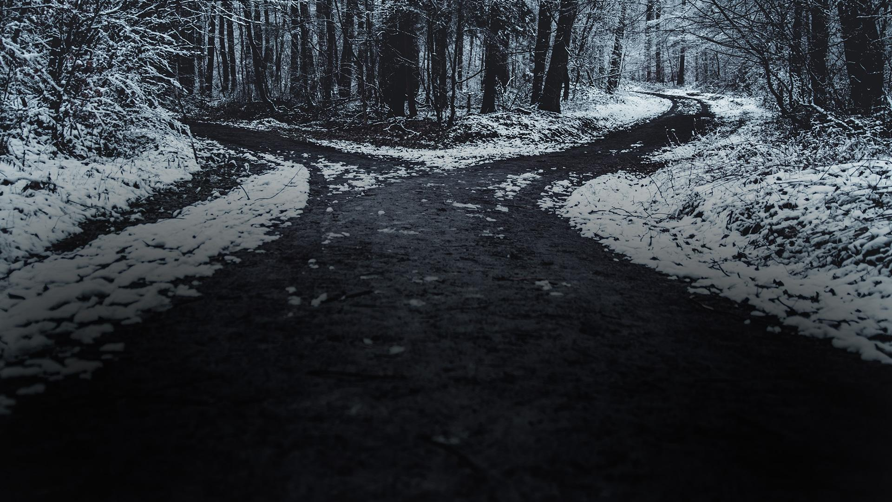
TO JE TEN PROBLÉM:
PRIJMEME BOŽIU PRAVDU,
ALEBO UVERÍME SATANOVMU KLAMSTVU?
Notes:
To je ten problém:
Prijmeme Božiu pravdu,
alebo uveríme Satanovmu klamstvu?

Slide 46
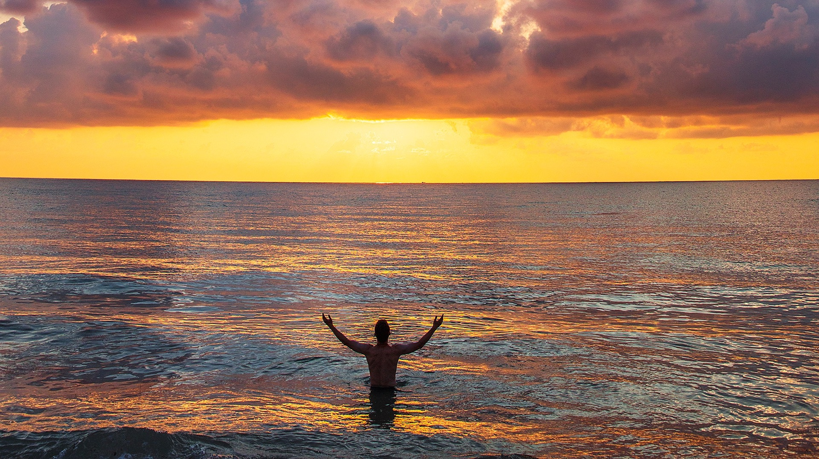
Notes:
Len tí, čo opevnili svoju myseľ slovami Písma, budú schopní čeliť mocnému prívalu zvodov, ktorý už pomaly začína zaplavovať svet.
Potrebujeme poznať tieto veci a veriť im s odhodlanou vôľou a nedovoliť našej skúsenosti, našim pocitom či „zjaveniam,“ aby nás odvrátili od pravdy.

Slide 47
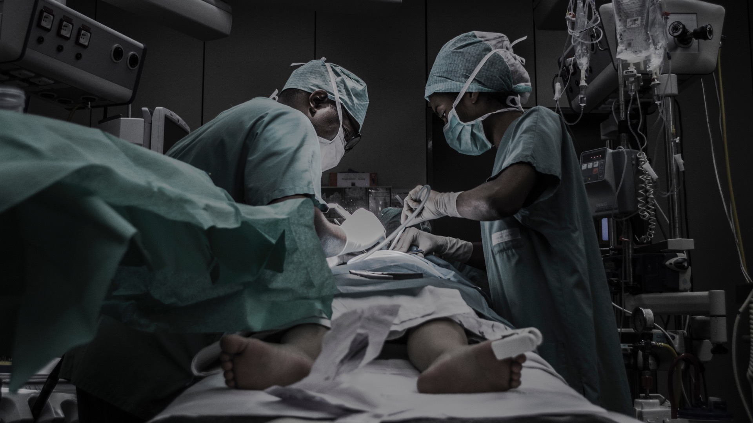
Notes:
Možno ste sa divili zážitkom blízkym smrti, pri ktorých boli ľudia prehlásených za klinicky mŕtvych, ale boli oživení a vyprávali, že sa sami zhora pozerali na svoje telo, akoby sa vznášali v nemocničnom pokoji a videli také jasné svetlo, Ježiša či anjelov, ktorí im naznačovali, aby za nimi šli.
Niektorí ďalší potom hovorili, že videli na druhom brehu tých, ktorí už zomreli.
Len s pravdou Božieho slova môžeme poznať klam a byť v bezpečí pred zvodmi.

Slide 48
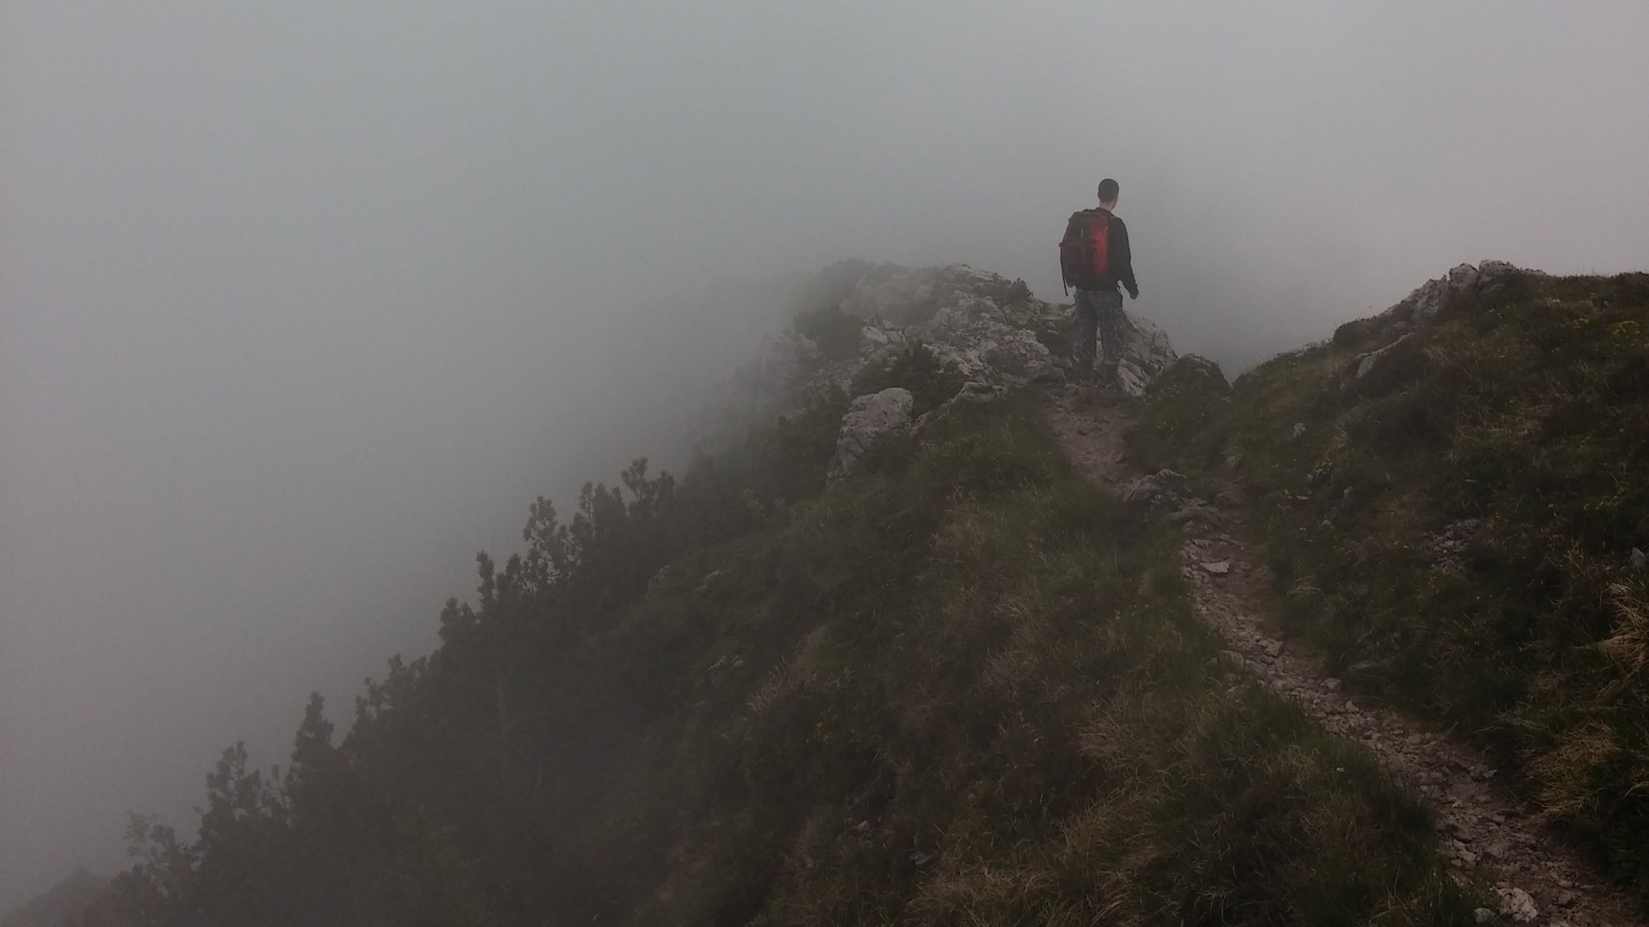
Notes:
Môžeme urobiť fatálne rozhodnutie, keď sa spoľahneme na svoje zmysly, pocity a na svoju skúsenosť viac, než na Božie slovo - Bibliu.
Po svete je veľmi veľa falošných učení, ktoré hovoria o smrti.

Slide 49
REINKARNACE
Notes:
Vezmime si napríklad reinkarnáciu.
Milióny ľudí verí, že keď niekto zomrie, narodí sa v inej forme, ale nevie, v akej.
Je celkom možné, že bude zvieraťom ako napríklad krava, krysa alebo had.

Slide 50
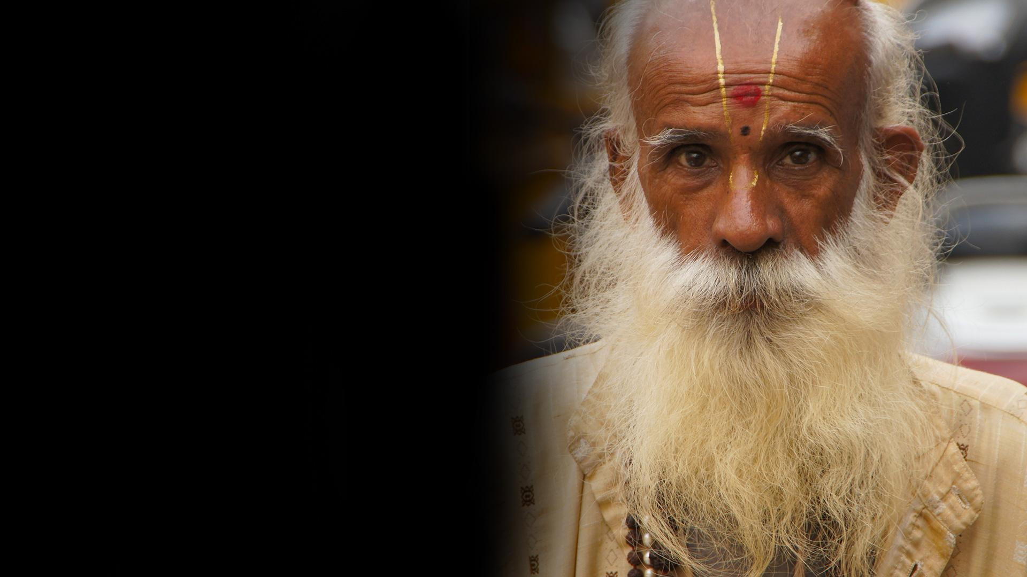
HINDUISMUS
Notes:
Alebo to môže byť iný človek s možnosťami byť veľmi bohatý, napríklad kráľ, alebo chudý ako žobrák či slepý, hluchý, zmrzačený či s nejakou bolestivou nemocou či postihnutím.
Hinduizmus učí, že existuje „koleso života,“ ktoré sa stále otáča a keď človek zomrie, znovu sa narodí - na zemi existuje nekonečné opakovanie tohoto deja.
Mnoho ľudí je uchvátených týmto učením, bez toho aby vôbec poznali filozofiu, ktorá za tým stojí.
V tejto viere nie je nič, čo by človek mohol ovplyvniť, žiadne osobné rozhodnutie či možnosť slobodného výberu.

Slide 51
„Stav kľudnej ničoty, kde nie je žiadna osobnosť, žiadne rozumové schopnosti, žiadna pamäť.“
Nirvána
Notes:
Cieľom nie je uvedomelý život s osobnosťou, možnosťou výberu, radosti a priateľstvom.
Namiesto toho človek nakoniec dosiahne nirvánu -
„Stav kľudnej ničoty, kde nie je žiadna osobnosť, žiadne rozumové schopnosti, žiadna pamäť.“

Slide 52
„…žiadne ‚ty‘, žiadna schopnosť uvažovať, láska, pocit či možnosť vedomej radosti.“
Nirvána
Notes:
„…žiadne ‚ty‘, žiadna schopnosť uvažovať, láska, pocit či možnosť vedomej radosti.“

Slide 53
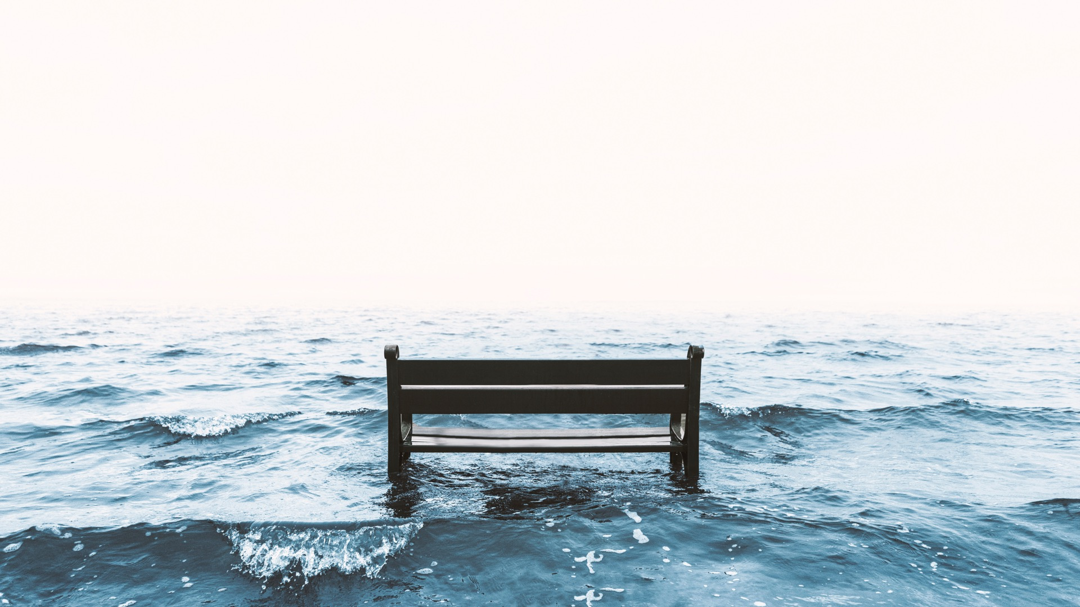
Notes:
Vlastné ja je pohltené vesmírom rovnako, ako je kvapka vody pohltená oceánom, keď sa identita úplne stráca.
Budhizmus je podobný.
Avšak Budha učil, že môžeme na konci života uniknúť „kolesu života“ a nemusíme prejsť nekonečnými cyklami nových zrodení, pokiaľ budeme mať dobrú karmu.
Podvedomým ovládaním svojej vôle, hovorí toto učenie, môže človek dôjsť vo svojom živote do bodu, keď úplne ustanú všetky jeho túžby.

Slide 54
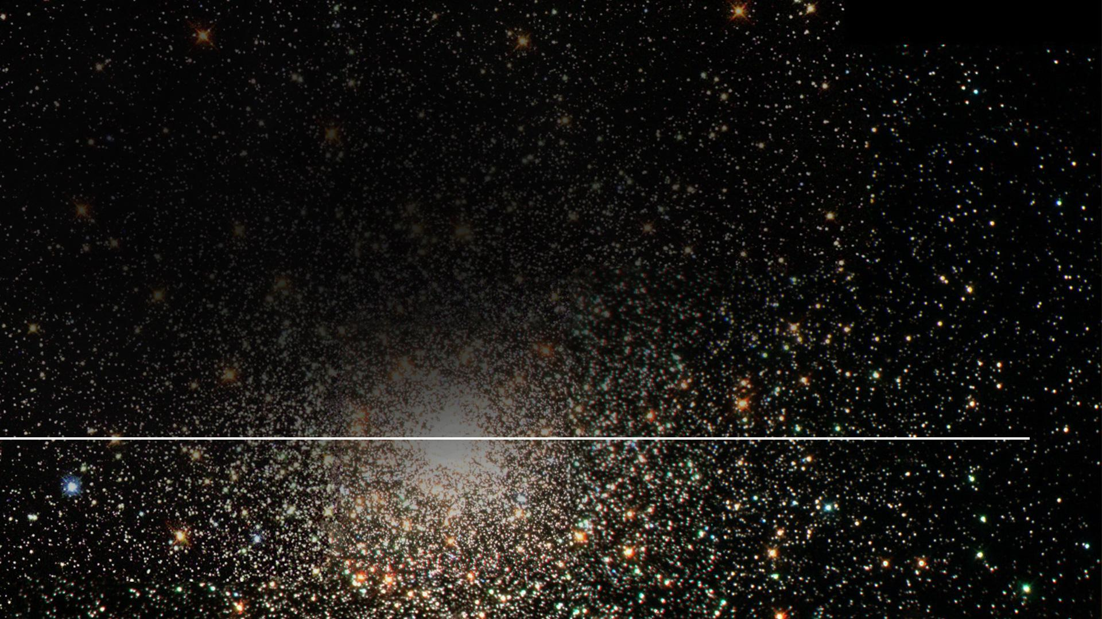
„Keď sa podarí dosiahnuť tohto stavu tela a mysle, môže ísť človek po smrti rovno do nirvány, kde je pohltený vesmírom ako jediný atóm medzi všetkými ostatnými.“
Nirvána
Notes:
„Keď sa podarí dosiahnuť tohto stavu tela a mysle, môže ísť človek po smrti rovno do nirvány, kde je pohltený vesmírom ako jediný atóm medzi všetkými ostatnými.“

Slide 55
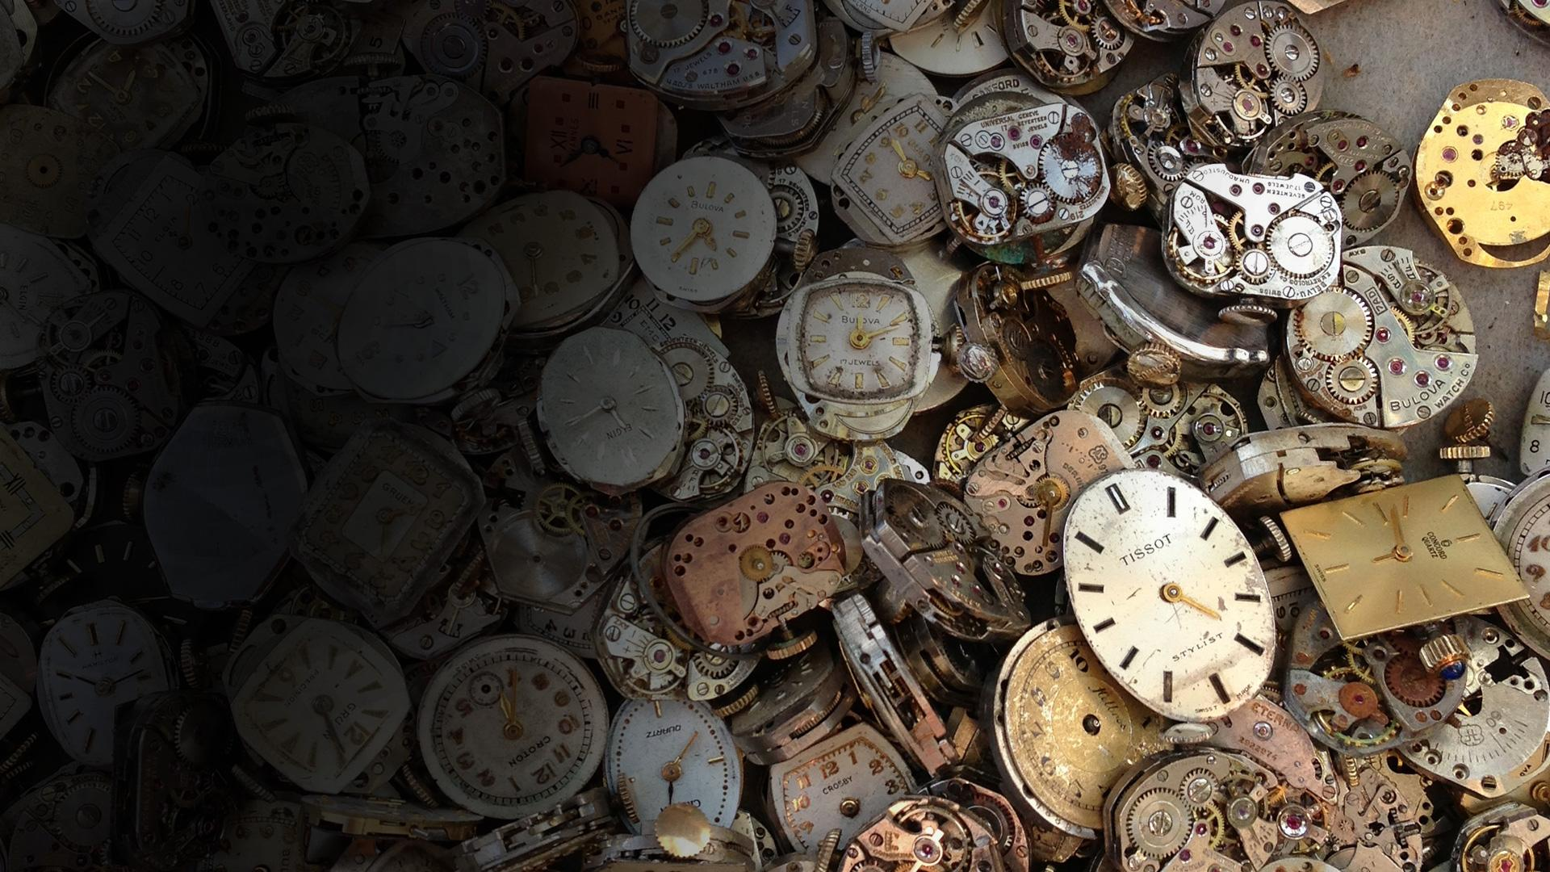
DOBRO A ZLO SÚ ROVNOCENNÉ SILY, KTORÉ BUDÚ EXISTOVAŤ NAPRIEČ VEČNOSTI.
Notes:
U oboch týchto náboženstiev sa verí, že dobro a zlo sú rovnocenné sily, ktoré budú existovať naprieč večnosti.

Slide 56
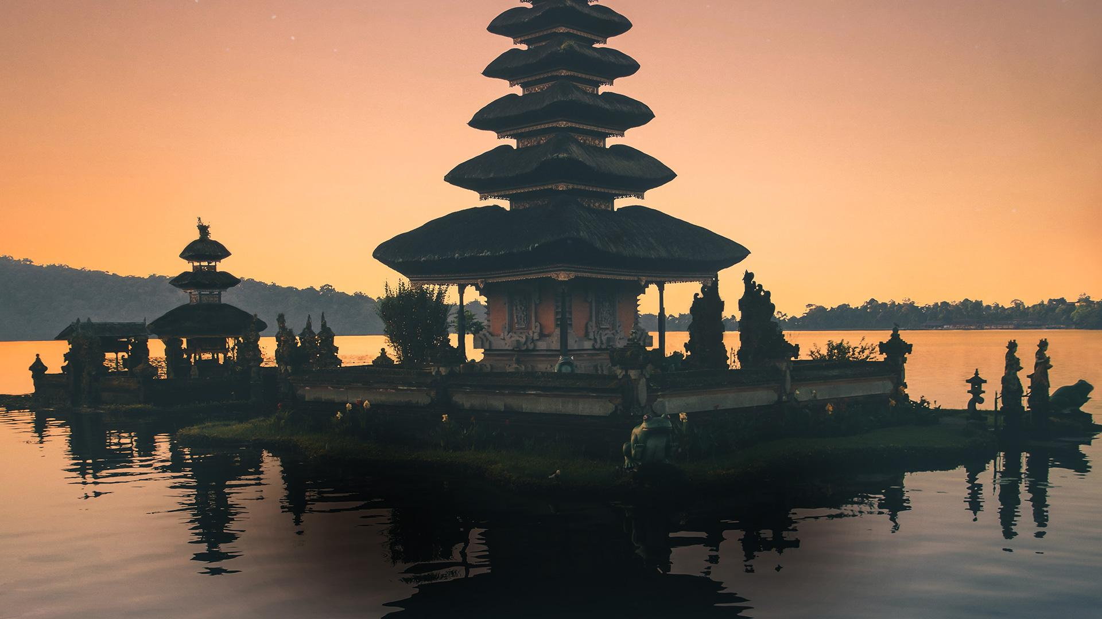
BALI
Notes:
Na ostrove Bali v Indonézii sa môžete stáť svedkami tzv. Barongovho tanca.

Slide 57
Notes:
Barong je oblečený do kostýmu, ktorý vypadá ako veľké varené vajce a čelí šiestim mužom, ktorí sú ozbrojení krivými, ale ostrými a hrozivými dýkami
Všetci sú pod vplyvom nejakej miestnej drogy.

Slide 58
Notes:
Barong k nim pristupuje, snaží sa na nich útočiť, a oni cúvajú. On vrieska a otáča sa, muži bežia za ním, vyrážajú zbraňami proti nemu a pokúšajú sa ho zraziť k zemi.

Slide 59
Notes:
Barong sa zastavuje a obracia sa tvárou k týmto mužom.
Oni zastavia. On ide krok dopredu, a oni krok dozadu. To sa opakuje, tam a späť, znovu a znovu, kým sa tých šesť mužov nedostane do takého divokého stavu šialenstva, že nad sebou stratia kontrolu.
Nie je neobvyklé, že jeden alebo viacej pohybov dýkou idú mimo a omylom udrú divákov stojacich okolo.
V tomto okamihu za nimi prídu ďalší muži z dediny, zrazia ich k zemi a nalejú na nich vodu, až nariekajú. Nakoniec zatrasú hlavami ako keby vyšli z tranzu, vstanú a idú preč späť ku svojim chatrčiam, zatiaľ čo Barong kráča opačným smerom.
Čo to znamená?
Je to náboženský festival, počas ktorého muži vyjadrujú to, v čo veria. Barong reprezentuje boha a šesť mužov reprezentuje zlo. Podľa učenia hinduizmu existuje večný boj medzi dobrom a zlom.
Ani jedna strana nevyhráva – je to vždy remíza bez nádeje na východisko a konečné vyslobodenie.

Slide 60
JEŽIŠ
Notes:
Som tak vďačný za Ježiša, vzkriesenie a život. A čo ty?
Akú nádhernú nádej nám prináša.
Zlo tu nebude naveky.
Celé dejiny kráčajú ústrety dobe, keď Boh stvorí novú zem pre skutočných ľudí bez hriechov, nemoci, vojen, hladu, utrpení a smrti.

Slide 61
„Videl som nové nebo a novú zem, lebo prvé nebo a prvá zem sa pominuli a ani mora už niet.“
Zjavenie 21,1
Notes:
(Zjavenie 21,1)
„Videl som nové nebo a novú zem, lebo prvé nebo a prvá zem sa pominuli a ani mora už niet.“

Slide 62
„A videl som, ako z neba od Boha zostupuje sväté mesto, nový Jeruzalem, pripravené ako nevesta ozdobená pre svojho ženícha.“
Zjavenie 21,2
Notes:
(Zjavenie 21,2)
„A videl som, ako z neba od Boha zostupuje sväté mesto, nový Jeruzalem, pripravené ako nevesta ozdobená pre svojho ženícha.“

Slide 63
Od trónu som počul mohutný hlas: „Pozri, Boží stánok medzi ľuďmi. Boh bude s nimi prebývať a oni budú jeho ľudom; on sám, ich Boh, bude s nimi…“
Zjavenie 21,3
Notes:
(Zjavenie 21,3)
„Od trónu som počul mohutný hlas: „ Pozri, Boží stánok medzi ľuďmi. Boh bude s nimi prebývať a oni budú jeho ľudom; on sám, ich Boh, bude s nimi…“

Slide 64
„…zotrie im z očí každú slzu a smrť už viac nebude, ani smútok, ani nárek, ani bolesť už nebude, lebo čo bolo skôr, sa pominulo.“
Zjavenie 21,4
Notes:
(Zjavenie 21,4)
„…zotrie im z očí každú slzu a smrť už viac nebude, ani smútok, ani nárek, ani bolesť už nebude, lebo čo bolo skôr, sa pominulo.“

Slide 65
Notes:
Nechceš sa rozhodnúť pre Ježiša a byť „znovuzrodený?“
Nie až po smrti, keď už bude príliš pozde.
Nie po nekonečnom opakovaní reinkarnácie a v rôznych formách života za milión rokov.
Ale dnes a teraz.

Slide 66
„Požehnaný Boh a Otec nášho Pána Ježiša Krista, ktorý nás podľa svojho veľkého milosrdenstva vzkriesením Ježiša Krista z mŕtvych znovuzrodil pre živú nádej.“
1. Petrova 1,3
Notes:
(1. Petrova 1,3)
„Požehnaný Boh a Otec nášho Pána Ježiša Krista, ktorý nás podľa svojho veľkého milosrdenstva vzkriesením Ježiša Krista z mŕtvych znovuzrodil pre živú nádej.“

Slide 67
„...pre nehynúce, nepoškvrnené a nevädnúce dedičstvo pripravené v nebesiach pre vás…“
1. Petrova 1,4
Notes:
(1. Petrova 1,4)
„... Pre nehynúce, nepoškvrnené a nevädnúce dedičstvo pripravené v nebesiach pre vás…“

Slide 68
Notes:
Môžete mať život po celú večnosť.
To je uistenie, ktoré Boh chce, aby ste mali už dnes.

Slide 69
„A to je svedectvo, že nám Bol dal večný život a tento život je v jeho Synovi.“
1. Jánova 5,11
Notes:
(1. Jánova 5,11)
„A to je svedectvo, že nám Bol dal večný život a tento život je v jeho Synovi.“

Slide 70
„Kto má Syna, má život; kto nemá Božieho Syna, nemá život.“
1. Jánova 5,12
Notes:
(1. Jánova 5,12)
„Kto má Syna, má život; kto nemá Božieho Syna, nemá život.“

Slide 71
„Toto som napísal vám, čo veríte v meno Božieho Syna, aby ste vedeli, že máte večný život.“
1. Jánova 5,13
Notes:
(1. Jánova 5,13)
„Toto som napísal vám, čo veríte v meno Božieho Syna, aby ste vedeli, že máte večný život.“
Otázku, na ktorú si musí odpovedať každý človek znie: „Verím Ježišovi?“
Môžete mať Ježiša v srdci v tomto okamihu.

Slide 72
„Hľa, stojím pri dverách a klopem…“
Zjavenie 3,20
Notes:
(Zjavenie 3,20)
„Hľa, stojím pri dverách (tvojho srdca) a klopem…“

Slide 73
„…ak niekto počuje môj hlas a otvorí dvere…“
Zjavenie 3,20
Notes:
(Zjavenie 3,20)
„…ak niekto počuje môj hlas a otvorí dvere…“

Slide 74
„…vojdem k nemu a budem jesť s ním a on so mnou.“
Zjavenie 3,20
Notes:
(Zjavenie 3,20)
„…vojdem k nemu a budem jesť s ním a on so mnou.“
Áno, môj priateľ, existuje jeden hlas, ktorý prichádza z vnútra a ktorý k nám prehovára. Je to hlas Ježiša Krista, tohoto jediného, kto za nás zomrel, ale vstal z mŕtvych! Hovorí dnes večer k tvojmu i môjmu srdcu. Žiada nás, aby sme mu dôverovali. Varuje nás pred naslúchaním iných hlasov, tým, ktoré zvádzajú. A prosí nás, aby sme otvorili srdce svojho srdca a dovolili mu vojsť. Dovolíš, aby si mohol počuť jeho hlas práve teraz? Túžiš po jeho uistení o večnom živote, o istote života, ktorú pre tebe naplánoval?
Chceš spoločne so mnou pokľaknúť, keď sa dnes večer budeme modliť? Otvor práve teraz dvere svojho srdca a pozvi ho na modlitbe dovnútra.
(Navrhovaná modlitba)
Drahý Pane Ježišu, dnes večer sme sa naučili, že nemôžeme dôverovať ktorémukoľvek hlasu. Nemôže mu dôverovať len preto, že je nadprirodzený alebo duchovný. Ale dnes večer ti chceme ďakovať, že môžeme dôverovať tvojmu hlasu, ktorým ku nám prehováraš vo svojom slove. Ďakujeme ti, že na nás pôsobíš svojou pravdou. Ďakujeme ti, že klopeš na dvere nášho srdca. Dnes večer ti chceme tieto dvere otvoriť a dovoliť ti, aby si vošiel dovnútra. Chceme, aby si bol tým jediným, kto ku nám bude prehovárať, kto nás bude utešovať a kto nás povedie. Chceme, aby si bol Pánom nášho života a vlastníkom nášho srdca. Ty vidíš všetky srdcia, ktoré pred tebou dnes večer kľačia. Každého z nich poznáš, poznáš ich potreby, trápenia, každú túžbu. Dnes večer sa modlíme, aby si všetkým požehnal za to, že sa rozhodli pre tebe. Chráň ich pred zvodom a pokušením, Pane. A pomôž nám, aby sme naslúchali tvojmu hlasu a študovali tvoje slovo. Za to sa v Ježišovom mene modlíme. Amen.

Slide 75
Názov ďalšie prednášky
Notes:
Milí priatelia, teším sa na vás na zajtrajšej prednáške s názvom:

